Slide 1
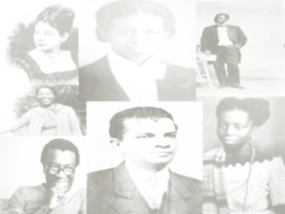
Banco de imagens Personagens do Pós-Abolição
Prof.ª Dr.ª Natália Batista Peçanha
Prof.ª Dr.ª Martha Abreu
Design: Katharina Essus

Slide 2
Este banco de imagens, com pequenas informações e referências, foi construído com objetivo de estimular professores e alunos na localização de personagens do pós-abolição. As imagens e os textos buscam fornecer materiais que evidenciem o protagonismo da população negra na História do Brasil.

Slide 3
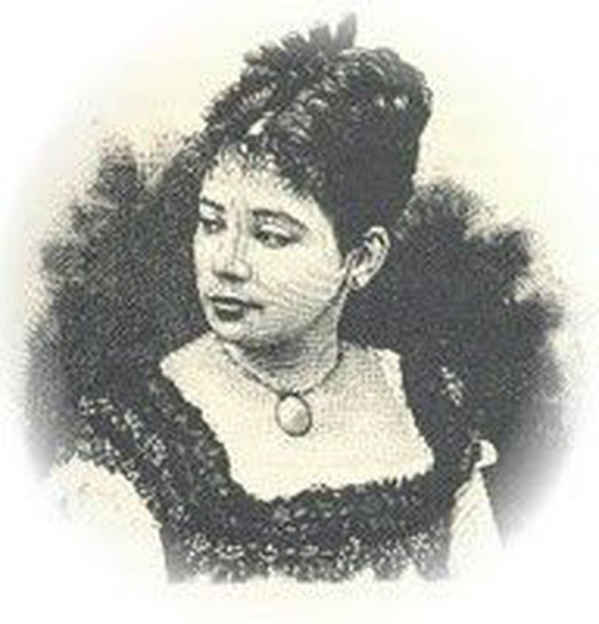
Maria Firmina dos Reis

Slide 4
Maria Firmina dos Reis
(São Luís do Maranhão, 1822 - 1917)
Professora e escritora. Foi presença constante na imprensa local, tendo publicado poesia, ficção, crônicas e até enigmas e charadas. Entre suas obras, destacou-se Úrsula, de 1859, o primeiro romance – e o primeiro romance abolicionista - publicado por uma mulher em língua portuguesa.
Referência:
Biografia:
Disponível em: http://www.letras.ufmg.br/literafro/autoras/322-maria-firmina-dos-reis Acessado em 01 de agosto de 2019.
Imagem:
Disponível em: https://www.geledes.org.br/maria-firmina-dos-reis-sofreu-muito-preconceito-mas-foi-a-primeira-romancista-brasileira/ Acessado em 01 de agosto de 2019.

Slide 5
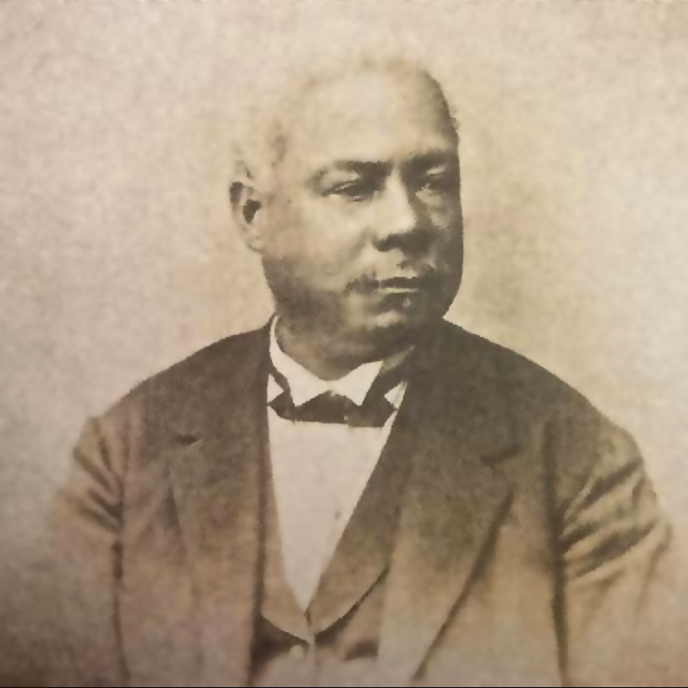
Henrique Alves de Mesquita

Slide 6
Henrique Alves de Mesquita
(Rio de Janeiro/RJ, 1830- 1906)
Maestro, organista, trompetista e professor, destacou-se pelas composições de valsas, polcas, maxixes, tangos brasileiros e batuques para operetas e teatros. de pelas suas composições para o teatro. Tendo participado do Imperial Conservatório de Música, foi efetivado, em 1904, no então Instituto Nacional de Música, como professor de instrumentos de metal.
Referência: Biografia: Disponível em: http://dicionariompb.com.br/henrique-alves-de-mesquita/dados-artisticos Acessado em 06 de agosto de 2019; AUGUSTO, Antônio José. Henrique Alves de Mesquita: da pérola mais luminosa à poeira do esquecimento. Rio de Janeiro: Folha Seca, 2014. Imagem: Disponível em: https://musicabrasilis.org.br/compositores/henrique-alves-de-mesquita. Acessado em 06 de agosto de 2019.

Slide 7
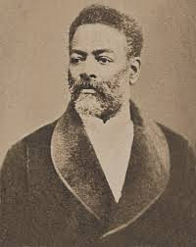
Luiz Gama

Slide 8
Luiz Gama
(Salvador/BA, 1830 - São Paulo/SP, 1882)
Escritor, poeta, jornalista e ativista, Luiz Gama atuou como advogado nas causas da liberdade. Destacou-se na defesa dos que eram escravizados ilegalmente.
Referência:
Biografia: AZEVEDO, Elciene. Orfeu de carapinha: A trajetória de Luiz Gama na imperial cidade de São Paulo. Campinas: Editora da Unicamp, 1999.
Imagem: Disponível em: https://www.correioims.com.br/perfil/luiz-gama/ Acessado em 08 de dezembro de 2019

Slide 9
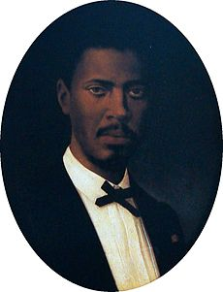
André Rebouças

Slide 10
André Rebouças
(Cachoeira, 1838 – Funchal/ Ilha da Madeira, 1898)
Engenheiro, inventor, abolicionista e monarquista, realizou no Rio de Janeiro várias obras que lhe conferiram projeção como engenheiro civil, a exemplo da construção das docas da Alfândega e das docas D. Pedro II. Fez parte de várias sociedades empenhadas na luta contra a escravidão, tais como a Sociedade Brasileira Contra a Escravidão e a Sociedade Abolicionista, criadas juntamente com seus alunos da Escola politécnica.
Referência:
Biografia:
Disponível em: https://museuafroparanaense.wordpress.com/2016/02/16/irmaos-rebolcas-primeiros-engenheiros-negros-do-brasil/ Acessado em 02 de agosto de 2019; PESSANHA, Andrea. Da Abolição da escravatura à abolição da miséria: a vida e as ideias de Andre Rebouças. Rio de Janeiro, Quartet, 2005.
Imagem: Disponível em : https://pt.wikipedia.org/wiki/André_Rebouças. Acessado em 02 de agosto de 2019

Slide 11
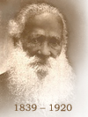
Ernesto Carneiro Ribeiro

Slide 12
Ernesto Carneiro Ribeiro
(Itaparica/BA, 1839- Salvador/BA, 1920)
Ernesto Carneiro Ribeiro foi um médico, professor, linguista e educador brasileiro. Dedicou-se ao magistério na Bahia por 63 anos, empenhando-se nas atividades do seu próprio Colégio, o Ginásio Carneiro Ribeiro, onde atuavam também como professores seus filhos e sua esposa. Nascido na ilha de Itaparica, Carneiro Ribeiro alcançou projeção nos cenários de intelectualidade através da educação. Famoso como linguista, por produzir preciosas obras no campo da gramática e da linguagem, o Professor Carneiro tornou-se o primeiro presidente da Academia de Letras da Bahia4 (1917-1920), sócio contribuinte do Instituto Geográfico e Histórico da Bahia (1917-1920) e reconhecido como um dos principais educadores baianos no inicio do século XX. Foi atuante no polêmico debate nacional com o então Senador Ruy Barbosa, em torno da revisão do código civil brasileiro proposto por Clóvis Beviláqua.
Referência:
Biografia: PITANGA, Ismael Lage. Ernesto Carneiro Ribeiro: a trajetória intelectual do professor negro bahiano (1839-1920). ANPUH-Brasil – 30º Simpósio Nacional de História, Recife, 2019. Disponível em: https://www.snh2019.anpuh.org/resources/anais/8/1564830106_ARQUIVO_CarneiroRibeiroAnpuh.pdf Acessado em 09 de dezembro de 2019.
Imagem: Disponível em: https://pt.wikipedia.org/wiki/Ernesto_Carneiro_Ribeiro Acessado em 09 de dezembro de 2019.

Slide 13
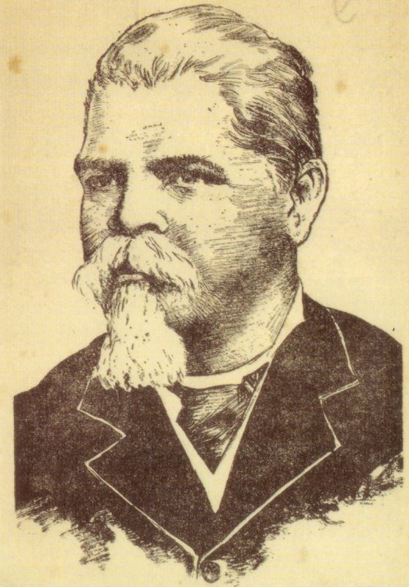
Francisco José do Nascimento
Dragão do Mar

Slide 14
Francisco José do Nascimento
também conhecido como Dragão do Mar
(Canoa Quebrada/CE, 1839 – Fortaleza/CE, 1914)
Líder jangadeiro, participou ativamente do movimento abolicionista cearense. Entre suas principais ações, destaca-se o impedimento do comércio de escravizados nas praias do Ceará e a recusa ao transporte de navios negreiros que conduziam escravizados do Nordeste para o Sul do país.
Referência:
Biografia: Disponível em: http://www.palmares.gov.br/?p=32589. Acessado em 13 de julho de 2019.
Disponível em: http://antigo.acordacultura.org.br/herois/heroi/francisco-josedonascimento Acessado em 09 de dezembro de 2019.
Imagem:
Disponível em: http://www.unilab.edu.br/noticias/2014/03/20/acontece-nos-dias-22-e-23-de-marco-o-seminario-de-zumbi-dos-palmares-a-dragao-do-mar-edicao-satiro-de-oliveira-dias/ Acessado em 09 de dezembro de 2019.

Slide 15
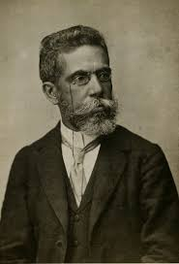
Machado de Assis

Slide 16
Machado de Assis
(Rio de Janeiro, 1839 - 1908)
Um dos nomes mais importantes da nossa literatura, foi o primeiro presidente da Academia Brasileira de Letras. Escreveu romances, contos, poesias, peças de teatro, inúmeras críticas e crônicas. Entre suas inúmeras obras podemos destacar: “Helena”, “Memórias Póstumas de Brás Cubas”, “O Alienista”, “Quincas Borba” e “Dom Casmurro”.
Referência:
Biografia: Disponível em: https://www.ebiografia.com/machado_assis/. Acessado em 02 de agosto de 2019; CHALHOUB, Sidney. Machado de Assis, historiador. São Paulo: Companhia das Letras, 2003; SCHWARZ, Roberto. Um mestre na periferia do capitalismo: Machado de Assis. São Paulo: Duas Cidades, Ed.34, 2000.
Imagem: Disponível em: https://www.gazetadopovo.com.br/caderno-g/especialista-em-machado-de-assis-fala-do-metodo-moderno-do-autor-cgq3ycmqofzlntkffiaxwrh3i/ Acessado em 10 de dezembro de 2019.

Slide 17
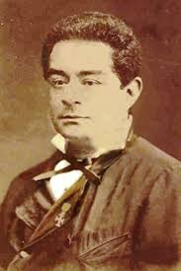
Francisco Corrêa Vasques

Slide 18
Francisco Corrêa Vasques
(1839-1892)
Foi um dos mais conhecidos atores da cidade do Rio de Janeiro na segunda metade do século XIX. Além dos palcos, foi também dramaturgo, especialmente de cenas cômicas, e folhetista do periódico Gazeta da Tarde (RJ). Com sua arte, atuou na campanha abolicionista na década de 1890.
Referências:
Biografia:
MARZANO, Andrea. Cidade em cena: o ator Vasques, o teatro e o Rio de Janeiro (1839-1892). Rio de Janeiro: FAPERJ/ Folha Seca, 2008; SOUZA, Silvia Cristina Martins de. Um offenbach tropical: Francisco Correa Vasques e o teatro musicado no Rio de Janeiro da segunda metade do século XIX. História e Perspectivas, Uberlândia (34): 225-259, jan.-jun. 2006. Disponível em: http://www.seer.ufu.br/index.php/historiaperspectivas/article/view/19040/10239. Acessado em 25 de novembro de 2019.
Imagem: Disponível em: http://www.todoteatrocarioca.com.br/pessoa/10736/correa-vasques. . Acessado em 25 de novembro de 2019.

Slide 19
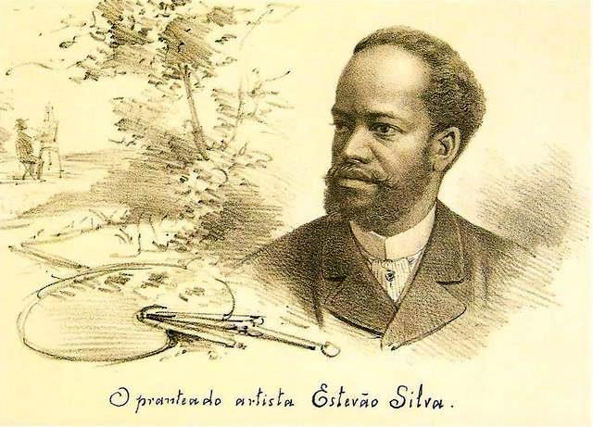
Estêvão Roberto da Silva

Slide 20
Estêvão Roberto da Silva
(Rio de Janeiro/RJ, c.1844 - 1891)
Primeiro pintor negro de destaque, foi formado pela Academia Imperial de Belas Artes. Notabilizou-se por suas naturezas-mortas, sendo considerado um dos maiores expoentes da arte brasileira no gênero.
Referência:
Biografia e imagem: Disponível em: https://pt.wikipedia.org/wiki/Est%C3%AAv%C3%A3o_Silva. Acessado em: 02 de agosto de 2019.

Slide 21
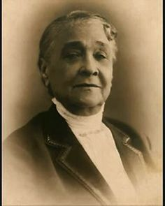
Chiquinha Gonzaga

Slide 22
Francisca Edwiges Neves Gonzaga – Chiquinha Gonzaga
(Rio de Janeiro, 1847 – 1935)
Maestrina e pianista, destacou-se pela composição de modinhas, polcas e tangos brasileiros para os teatros musicados e operetas. Participou da campanha abolicionista e da luta pelo direito autoral dos músicos.
Referência:
Biografia e imagem: Disponível em: http://chiquinhagonzaga.com/wp/biografia/. Acessado em 31 de julho de 2019; Ver também, https://ims.com.br/titular-colecao/chiquinha-gonzaga/

Slide 23
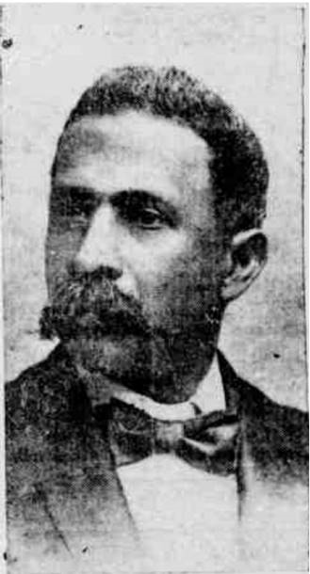
Vicente de Souza

Slide 24
Vicente de Souza
(? – 1908)
Professor, médico, abolicionista, republicano, socialista, foi um dos articuladores da Liga contra a vacinação obrigatória, em 1904. Ao lado de outras lideranças negras, como Gustavo de Lacerda e [Luiz da] França e Silva, contribuiu para a formação de organizações operárias e partidos políticos de trabalhadores no Rio de Janeiro.
Referência:
Biografia: PINTO, Ana Flavia M. “Vicente de Souza: intersecções e confluências na trajetória de um abolicionista, republicano e socialista negro”. Estudos Históricos, vol. 32, 2019, p. 267-286.
Imagem: A Imprensa, 1º de maio de 1911, p. 1.

Slide 25
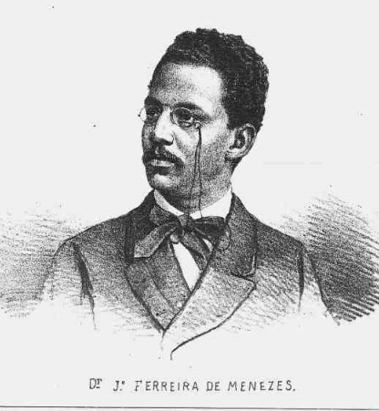
Ferreira de Menezes

Slide 26
Ferreira de Menezes
(1848-1881)
Formado em Direito, em São Paulo, em 1866, tornou-se escritor e cronista. Como homem da política, projetou-se no jornalismo na cidade do Rio de Janeiro, tendo atuado nos grandes jornais da época. Em 1880, lançou, ao lado de José do Patrocínio, a Gazeta da Tarde, jornal com fortes propósitos abolicionistas. A Gazeta jamais lucrou com anúncios de fuga de gente escravizada.
Referência:
Imagem e Biografia:
PINTO, Ana Flávia Magalhães. Escritos de Liberdade: literatos negros, racismo e cidadania no Brasil oitocentista. Campinas, SP, Editora da Unicamp, 2018.

Slide 27
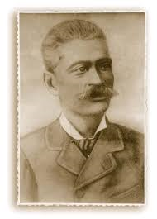
Tranquillino Bastos

Slide 28
Tranquillino Bastos
(Cachoeira BA, 1850-1935)
Maestro, mestre de banda, compositor, instrumentista, escritor e professor de música, atuou de forma destacada na campanha abolicionista da Bahia, especialmente no Recôncavo. Compôs um hino em homenagem ao 13 de maio.
Referências:
Biografia: COSTA, Manuela Areias. Histórias de um maestro abolicionista: música, participação políticia e memorias (1884-1935). In: Abreu, Xavier, Monteiro, Brasil. Cultura Negra, Novos Desafios para os Historiadores. Niteroi, Eduff, 2017; SANTOS FILHO, Juvino Alves. Manuel Tranquillino Bastos: Um estudo de duas obras para Clarineta. Doutorado em Musica, UFBA, 2003.
Imagem:
Disponível em: http://negrosgeniais.blogspot.com/2014/04/tranquilino-bastos-maestro-professor.html Acessado em 08 de dezembro de 2019

Slide 29
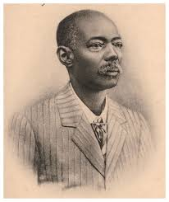
Manuel Raimundo Querino

Slide 30
Manuel Raimundo Querino
(Santo Amaro/ BA 28 de julho de 1851 – Salvador/BA, 14 de fevereiro de 1923)
Abolicionista, foi fundador do Liceu de Artes e Ofícios da Bahia e da Escola de Belas Artes. Como pintor e escritor, valorizou em seus trabalhos a cultura africana na Bahia.
Referência: biografia: ALBUQUERQUE, Wlamyra. O jogo da dissimulação. Abolição e cidadania negra no Brasil. São Paulo, Cia das Letras, 2009.
Imagem: Disponível em: http://www.museuafrobrasil.org.br/pesquisa/hist%C3%B3ria-e-mem%C3%B3ria/historia-e-memoria/2014/07/17/manuel-querino. Acessado em 06 de agosto de 2019.

Slide 31
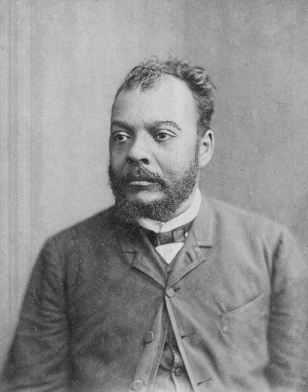
José do Patrocínio

Slide 32
José do Patrocínio
(Rio de Janeiro 1853 - 1905)
Farmacêutico, abolicionista, jornalista e escritor, participou ativamente dos movimentos para libertação dos escravizados. Compareceu às sessões preparatórias da instalação da Academia Brasileira de Letras. Em 1880, lançou, ao lado de Ferreira de Menezes, a Gazeta da Tarde, jornal com fortes propósitos abolicionistas. A Gazeta jamais lucrou com anúncios de fuga de gente escravizada.
Referências:
Biografia: Disponível em: http://www.academia.org.br/academicos/jose-do-patrocinio/biografia. Acessado em 03 de agosto de 2019; PINTO, Ana Flávia Magalhães. Escritos de Liberdade: literatos negros, racismo e cidadania no Brasil oitocentista. Campinas, SP, Editora da Unicamp, 2018.
Imagem:
Disponível em: https://pt.wikipedia.org/wiki/Jos%C3%A9_do_Patroc%C3%ADnio. Acessado em 03 de agosto de 2019.

Slide 33
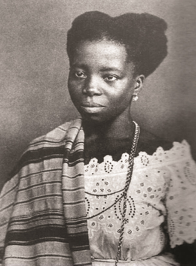
Tia Ciata

Slide 34
Hilária Batista de Almeida, Tia Ciata
(Santo Amaro da Purificação/BA, 1854- Rio de Janeiro/RJ, 1924)
Uma das mais famosas Tias baianas da cidade do Rio de Janeiro, sua atuação foi fundamental para a consolidação do samba na cidade, no início do século XX. Organizava em sua casa, na Rua Visconde de Itaúna, Praça Onze, entre 1899 e 1924, encontros festivos e religiosos que atraiam a comunidade baiana e negra do Rio de Janeiro. Como muitas baianas, vendia acarajé e outras iguarias de santo em seus tabuleiros pelo centro da cidade
Referências:
Biografia: https://www.tiaciata.org.br/tia-ciata/biografia. Acessado em 06 de agosto de 2019; MOURA, Roberto. Tia Ciata e a Pequena África no Rio de Janeiro. Rio de Janeiro, AGCRJ, Biblioteca Carioca.
Imagem referência de Tia Ciata: Disponível em: https://pt.wikipedia.org/wiki/Tia_Ciata. Acessado em 06 de agosto de 2019.

Slide 35
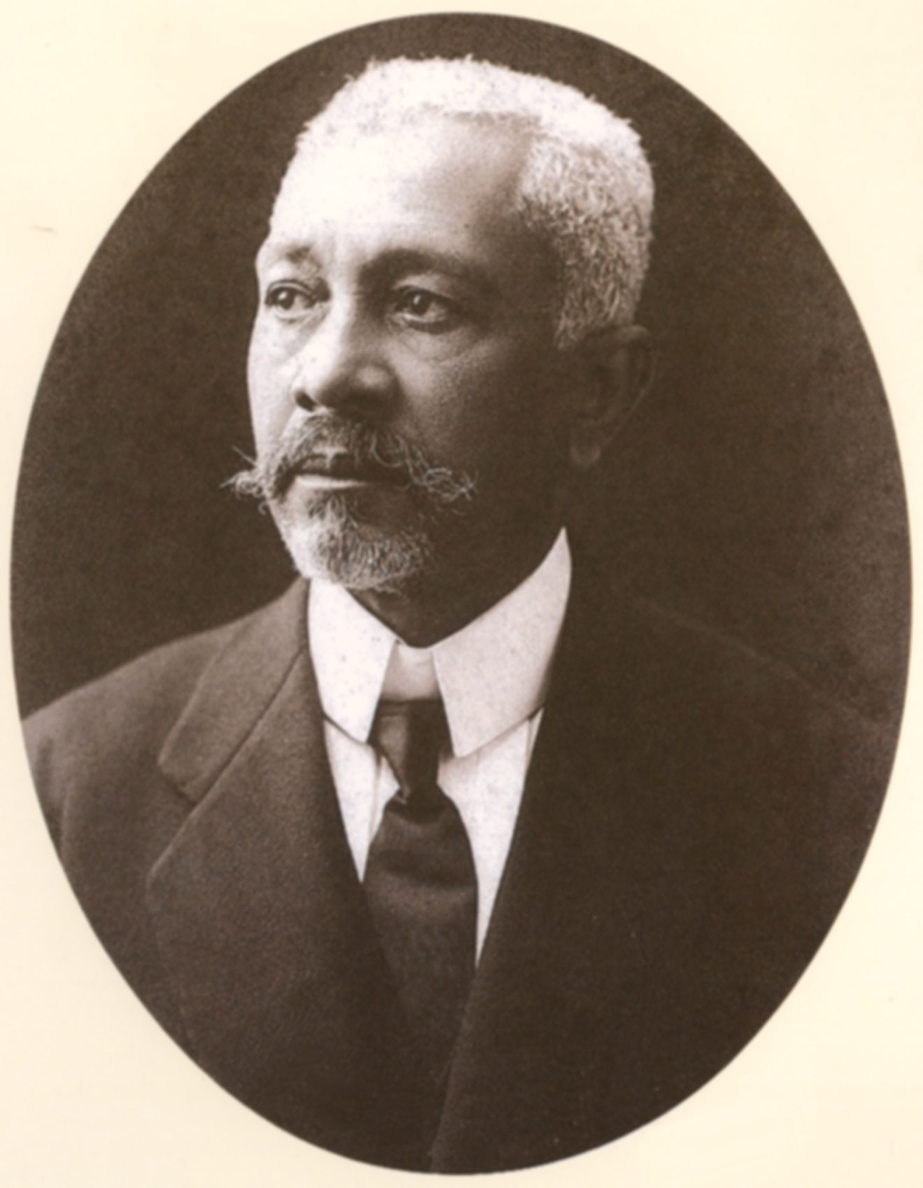
Teodoro Fernandes Sampaio

Slide 36
Teodoro Sampaio
(Santo Amaro da Purificação/BA, 1855 – Rio de Janeiro/RJ, 1937)
Engenheiro, geógrafo, escritor e historiador brasileiro. Nasceu em 1855, no Engenho Canabrava, e era filho da liberta Domingas da Paixão. Formou-se engenheiro em 1877 e ao longo dos anos 1880 conseguiu comprar a alforria dos irmãos. Foi professor de Matemática e desenhista do Museu Nacional; integrou a Comissão Geográfica e Geológica de São Paulo e a Comissão de Saneamento. Foi também um dos fundadores do Instituto Histórico e Geográfico de São Paulo em 1894.
Referências:
Biografia: Disponível em: http://www.museuafrobrasil.org.br/pesquisa/hist%C3%B3ria-e-mem%C3%B3ria/historia-e-memoria/2014/07/17/theodoro-sampaio. Acessado em 15 de agosto de 2019; ALBUQUERQUE, Wlamyra. Teodoro Sampaio, “eminência parda” e a “cor não luzidia”: negócios da liberdade e racialização no tempo da abolição. In: SAMPAIO, LIMA E BALABAN. Marcadores da diferença: raça e racismo na historia do Brasil. Salvador, UFBA, 2019.
Imagem: Disponível em: https://pt.wikipedia.org/wiki/Teodoro_Fernandes_Sampaio. Acessado em 15 de agosto de 2019

Slide 37
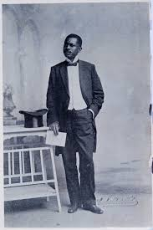
Hemetério José dos Santos

Slide 38
Hemetério José dos Santos
(1858-1939)
Gramático, filólogo e escritor. Hemetério foi professor da Escola Normal do Distrito Federal, do Colégio Pedro II e do Colégio Militar do Rio de Janeiro. Em toda sua trajetória enfrentou atitudes racistas, desenvolveu estratégias pedagógicas antirracistas em seus livros e conferências, denunciando, por exemplo, a não aceitação de estudantes negros em determinadas escolas. Entre seus livros, destacam-se, Pretidão do Amor (1905) e Etymologias Preto (1907).
Referências:
Biografia:
SILVA, Luara dos S. Negro , intelectual e professor. Hemetério José dos Santos e as questões raciais de seu tempo (1875-1920). ANPUH/RJ, 2014; SANTOS, Aderaldo Pereira. A Arma da Educação: Cultura política, cidadania, antirracismo nas experiências do professor Hemetério José dos Santos (1870 – 1930). Tese de Doutorado. Faculdade de Educação, UFRJ, 2018.
Imagem:
OLIVEIRA, Iolanda (org.) Cor e Magistério. Rio de Janeiro: Quartet; Niterói,RJ: EDUFF, 2006.

Slide 39
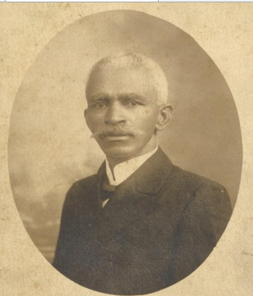
Silvino Hypólito de Azeredo Coutinho

Slide 40
Silvino Hypólito de Azeredo Coutinho
(1858-1939)
Foi o fundador do jornal Correio da Lavoura, em 1917, em Nova Iguaçu.
Segundo seu sucessor na redação do jornal, o filho Avelino Martins Azeredo, Silvino estudou até o terceiro ano do curso de Medicina e Farmácia, “lecionou como professor de Matemática e em 1913 foi indicado como relator da comissão de revisão dos estatutos da Caixa Auxiliadora dos Empregados das Capatazias. Também trabalhou na Alfândega do Cais do Porto.
Referência:s
Biografia:
NASCIMENTO, Álvaro P. do. As Efemérides Iguaçuanas do mulato Luiz Azeredo: memórias de uma cidade chamada perfume. (Nova Iguaçu, 1950-1980). 7º Encontro e Liberdade no Brasil Meridional, Curitiba (UFPR), de 13 a 16 de maio de 2015. Disponível em: http://www.escravidaoeliberdade.com.br/site/images/Textos7/lvaro%20pereira%20do%20nascimento.pdf. Acessado em 25 de novembro de 2019.
Imagem:
Fonte: Acervo da família Azeredo. Disponível em: SILVA, Vladir de Paula. As mãos negras que escreveram um jornal: o caso de Silvino de Azeredo a partir do jornal Correio da Lavoura (Nova Iguaçu, 1917-1939). Monografia. Nova Iguaçu: IM/UFRRJ. 2019.

Slide 41
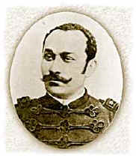
Eduardo Gonçalves Ribeiro

Slide 42
Eduardo Gonçalves Ribeiro
(Manaus/AM, 1862 – Manaus/AM, 1900).
Foi o Governador do Amazonas de 2 de novembro de 1890 a 5 de maio de 1891, e de 27 de fevereiro de 1892 a 23 de julho de 1896. Nascido em São Luis, tornou-se importante liderança republicana e positivista. Foi fundador do jornal O Pensador. Sua gestão no governo do Amazonas foi marcada por reformas modernizantes.
Referências:
Biografia: Disponível em: https://cpdoc.fgv.br/sites/default/files/verbetes/primeira-republica/RIBEIRO,%20Eduardo%20Gon%C3%A7alves.pdf. Acessado em 06 de agosto de 2019.; Disponível em: Matos, G. (2016). O Amazonas de Luto: o rito fúnebre e a consagração de Eduardo Gonçalves Ribeiro. Epígrafe, 3(3), 57-79. https://doi.org/10.11606/issn.2318-8855.v3i3p57-79. Acessado em 03 de dezembro de 2019.
Imagem:
Disponível em: https://pt.wikipedia.org/wiki/Eduardo_Gon%C3%A7alves_Ribeiro. Acessado em 06 de agosto de 2019.

Slide 43
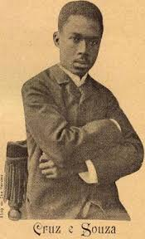
Cruz e Sousa

Slide 44
Cruz e Sousa
(Desterro, SC, 1861- Curral Novo, MG, 1898)
Filho de libertos, João da Cruz recebeu educação por parte dos antigos proprietários de seus pais, o marechal Guilherme Xavier de Sousa, de quem adotou o nome de família, Sousa. Trabalhou e colaborou em diferentes jornais e assumiu a bandeira abolicionista em seus escritos. Autor de muitos livros de poemas, combateu o racismo, do qual foi vítima inúmeras vezes, em sua produção.
Referências:
Biografia:
Disponível em: http://www.letras.ufmg.br/literafro/autores/206-cruz-e-sousa Acessado em 13 de julho de 2019.
Imagem: Disponível em: https://pt.wikipedia.org/wiki/Cruz_e_Sousa. Acessado em 13 de julho de 2019.

Slide 45
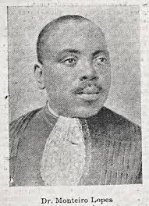
Monteiro Lopes

Slide 46
Manoel da Motta Monteiro Lopes
(Recife/PE, 1867 - Rio de Janeiro/RJ, 1910)
Militante da campanha abolicionista e republicana, destacou-se no Rio de Janeiro como advogado de associações negras e de sociedades de trabalhadores. Chegou a ser eleito algumas vezes para a Intendência Municipal, mas, em 1909, mobilizou grande campanha para sua eleição para a Câmara Federal, com apoio de eleitores e lideranças negras de todo o país, como Evaristo de Moraes, Hemetério dos Santos e Ezequiel dos Santos. Depois de muitas dificuldades pelo reconhecimento de sua candidatura, ocupou sua vaga no Parlamento e votou a favor da anistia de João Cândido, o almirante negro, e dos marinheiros envolvidos na Revolta da Chibata, em 1910.
Referências:
DANTAS, Carolina Vianna. Monteiro Lopes (1867-1910): Um “líder da raça negra” na
capital da República. Afro-Ásia, 41 (2010), 167-209. Disponível em: https://pt.scribd.com/document/361754205/DANTAS-C-V-Monteiro-Lopes-pdf. Acessado em 06 de agosto de 2019
Disponível em: https://cpdoc.fgv.br/sites/default/files/verbetes/primeira-republica/LOPES,%20Monteiro.pdf
Acessado em 06 de agosto de 2019
Imagem: O Novo Conselho Municipal. O Malho. 1903. Ed. 00045 (3), p. 12. Disponível em: http://memoria.bn.br/DocReader/docreader.aspx?bib=116300&pasta=ano%20190&pesq=Monteiro%20Lopes Acessado em 08 de maio de 2019

Slide 47
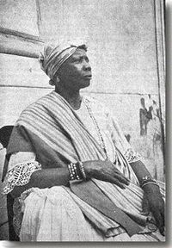
Eugênia Ana dos Santos

Slide 48
Eugênia Ana dos Santos
(Salvador/BA, 1869- Salvador/BA, 1938)
Mãe Aninha, filha de Xangô e filha de africanos, chegou à corte imperial vinda da Bahia em 1886. Veio em companhia de dois outros importantes personagens da história dos cultos afro-brasileiros: Bambochê Obiticô e Oba Saniá, ambos ligados às primeiras casas de candomblé da cidade. Como muitas baianas, vendia acarajé e outras iguarias de santo em seus tabuleiros pelo centro da cidade. No final da primeira década do século 20, retornou a Salvador e comprou a “roça” onde instalou o Ylê Opo Afonjá. Em 1928, quando faleceu, já estava de volta ao Rio de Janeiro.
Referências:
Biografia: Disponível em: http://antigo.acordacultura.org.br/herois/heroi/maeaninha. Acessado em 06 de agosto de 2019; CASTILLO, Lisa Earl. “Bamboxê Obitikô e a expansão do culto aos orixás (século XIX): uma rede religiosa afroatlântica”. Tempo (Niterói, on-line) | Vol. 22 n. 39. 2016.
Imagem: Disponível em: https://www.geledes.org.br/mae-aninha-ialorixa-do-ile-axe-opo-afonja/ Acessado em 05 de dezembro de 2019.

Slide 49
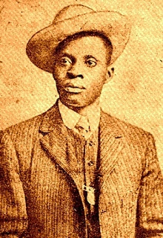
Benjamin de Oliveira

Slide 50
Benjamin Chaves
posteriormente conhecido como
Benjamin de Oliveira
(Pará de Minas/ MG, 1870 - Rio de Janeiro/RJ, 1954.)
Benjamim de Oliveira foi um dos mais importantes artistas do mundo do circo, numa época em os circos eram também teatros populares. Sua arte e irreverência levavam para o palco o talento dos artistas negros e a subversão das hierarquias raciais. Benjamin também escrevia textos teatrais.
Referências:
Biografia: Disponível em: http://antigo.acordacultura.org.br/herois/heroi/benjaminde-oliveira. Acessado em 03 de agosto de 2019; Herminia Silva. Circo-Teatro. Benjamim de Oliveira e a teatralidade circense no Brasil. Ed. Altana, São Paulo, 2007.
Imagem: Disponível em: https://almanaquebrasil.com.br/2018/06/19/primeiro-palhaco-negro-conquistou-de-dramaturgo-a-presidente/ Acessado em 03 de dezembro de 2019.

Slide 51
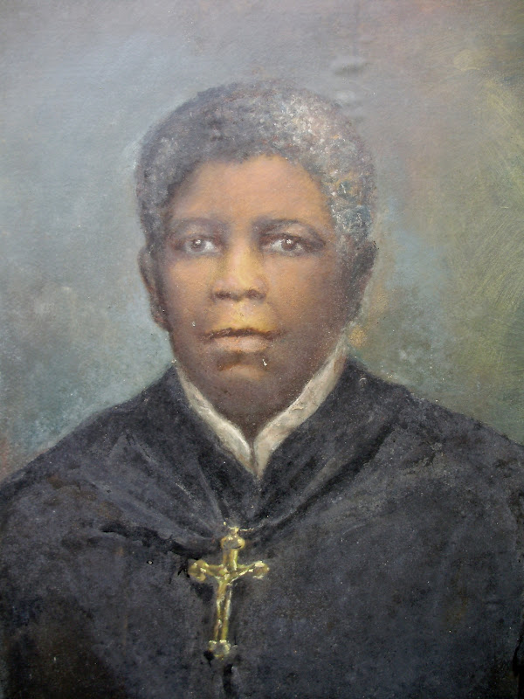
Luciana Lealdina de Araújo

Slide 52
Luciana Lealdina de Araújo
(Porto Alegre/RS, 1870 - Bagé/RS, 1930.)
Filha de mãe escravizada e pai livre, fundou em Pelotas, em 1901, o Asylo de Órphãs São Benedicto, que mais tarde viria a chamar-se Instituto São Benedito, (em atuação até a atualidade). O Asilo destinava-se ao acolhimento de órfãs, sem distinção de cor, o que o caracterizou pelo amplo acolhimento de crianças negras. Em 1908 mudou-se para Bagé, onde no ano seguinte fundou instituição semelhante, o Orfanato São Benedito.
Referência:
Imagem e Biografia: CALDEIRA, Jeane dos Santos. O Asilo de Órfãs São Benedito em Pelotas–RS (as primeiras décadas do século XX): trajetória educativa-institucional. Pelotas: Universidade Federal de Pelotas, 2014. Dissertação (Mestrado em Educação); OLIVEIRA, Fernanda. Luciana Lealdina de Araújo e Maria Helena Vargas da Silveira: Por uma história outra do pós-abolição também no Sul do Brasil. Niterói, Eduff, 2010.

Slide 53
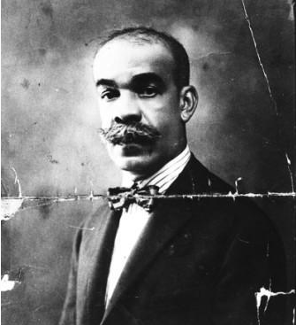
Antônio Evaristo de Moraes

Slide 54
Antônio Evaristo de Moraes
(Rio de Janeiro/ MG - 1871- Rio de Janeiro/RJ, 1929.)
Advogado criminalista, escritor, jornalista e historiador. Destacou-se na defesa dos trabalhadores e de seus movimentos de reivindicação, e na crítica à intensa repressão policial aos trabalhadores negros. Foi advogado de diversas associações de trabalhadores, assim como de importantes lideranças negras, como João Cândido e Eduardo das Neves. Em 1920, foi um dos fundadores do Partido Socialista. Entre suas obras destacam-se a Campanha Abolicionista e a Escravidão Africana no Brasil.
Referências:
Biografia: Disponível em: http://www.fgv.br/cpdoc/acervo/dicionarios/verbete-biografico/morais-antonio-evaristo-de Acessado em 03 de dezembro de 2019; MENDONÇA, Joseli Maria Nunes de. Evaristo de Moraes: tribuno da República. Campinas, Ed. da UNICAMP, 2007; Sobre a atuação de Evaristo em processos para regulamentação da prostituição: PEREIRA, Cristiana Schettini. Que tenhas teu corpo: uma história social da prostituição no Rio de Janeiro das primeiras décadas republicanas. Rio de Janeiro: Editora do Arquivo Nacional, 2006.
Imagem: Disponível em: https://www.geni.com/photo/view/6000000040830503334?album_type=photos_of_me&photo_id=6000000040830845085 Acessado em 03 de dezembro de 2019.

Slide 55
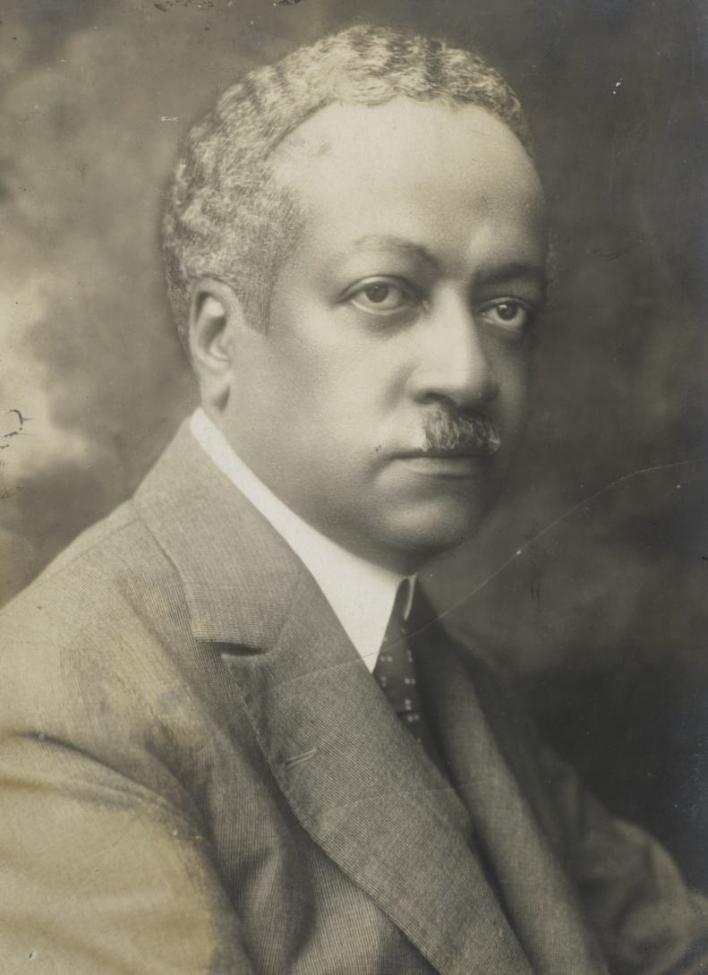
Juliano Moreira

Slide 56
Juliano Moreira
(Salvador/BA, 1872- Rio de Janeiro, 1933)
Cientista e médico, iniciou seus estudos primários no Colégio Pedro II e os concluiu no Liceu Provincial. Foi um dos fundadores da Sociedade de Medicina e Cirurgia, bem como a Sociedade de Medicina Legal, da Bahia. Em 1903 assumiu a diretoria do Hospital Nacional de Alienados. De sua iniciativa foi a lei de assistência aos alienados, promulgada no mesmo ano e regulamentada em 1904. Juliano Moreira foi um dos primeiros homens da área médica a apontar que a problemática racial no Brasil (e no mundo) era uma questão social, e não biológica como muitos acreditavam. Seus conceitos médicos e atuação foram fundamentais para o nascimento da psiquiatria brasileira.
Referências:
Biografia: ODA, Ana Maria G. R. e DALGALARRONDO, Paulo. Juliano Moreira: um psiquiatra negro frente ao racismo científico. Ver. Bras. Psiquiatria, 2010, 22 (4): 178-179. Disponível em: http://www.scielo.br/scielo.php?script=sci_arttext&pid=S1516-44462000000400007 .Acessado em: 03 de agosto de 2019; SANTOS, Ynaê Lopes. Médico, negro e notório pai da psiquiatria brasileira. Niteroi, Eduff, 2020.
Imagem: Disponível em: https://pt.wikipedia.org/wiki/Juliano_Moreira. Acessado em 03 de dezembro de 2019.

Slide 57
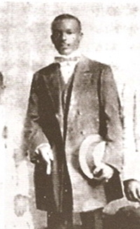
Hilário Jovino Ferreira

Slide 58
Hilário Jovino Ferreira
(Pernambuco, c. 1875 – Rio de Janeiro, c.1933)
Filho de escravizados, estivador, operário do Arsenal de Marinha, ogã do terreiro de João Alabá, ali residiu logo que chegou ao Rio de Janeiro, provavelmente em 1872. É considerado fundador e dinamizador de diversos ranchos no final do século XIX, no Rio de janeiro, além de ser mestre da arte de tirar versos.
Referência:
Biografia: Disponível em:http://dicionariompb.com.br/hilario-jovino-ferreira. Acessado em: 10 de agosto de 2019; LOPES, Nei. Partido Alto, Samba de Bamba, Rio de Janeiro, Pallas, 2005.
Imagem: Disponível em:. https://pt.wikipedia.org/wiki/Hilário_Jovino_Ferreira Acessado em: 10 de agosto de 2019.

Slide 59
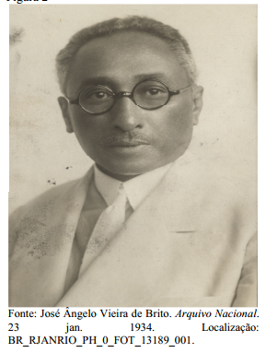
José Ângelo Vieira de Brito

Slide 60
José Ângelo Vieira de Brito
( ? - Rio de Janeiro/RJ , 20 de janeiro de 1934)
Suas maiores contribuições para o campo intelectual foram suas produções culturais. Ele foi romancista, teatrólogo e jornalista. Como romancista, ele escreveu diversas obras como O Empata! (1901), romance publicado em O Coió, de 16 de janeiro de 1902; O Az de Copas (1902), publicado com o pseudônimo de Bock e em parceria com Eça da Cruz escreveu a ficção A Vingança de um Sapateiro(1899), obra bastante divulgada em O Rio Nu; e o drama A Coroação de Dom Manoel Segundo, de 1908. Já, para o teatro, criou o diálogo O Beijo.
Referência:
Imagem e Biografia:
PEÇANHA, Natália Batista. “Regras de civilidade”: tecendo a masculinidade do smart nas páginas d‟O Rio Nu (1898-1916). Dissertação de mestrado. Rio de Janeiro: PPGH-UFRRJ.2013

Slide 61
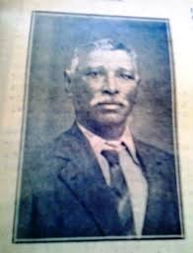
Rodolpho Xavier

Slide 62
Rodolpho Xavier
(Pelotas/RS, 10 de maio de 1874 - ?)
Nascido quando já vigorava a Lei do Ventre Livre (1871), Rodolpho Xavier conviveu muito próximo às relações do cativeiro, com familiares ainda sob o julgo senhorial. Em 1888, aos 14 anos, já havia sido iniciado no ofício de pedreiro. Posteriormente se tornou “um dos mais importantes líderes sindicais do início do século e, foi um dos principais redatores do jornal por longos anos”. Rodolpho Xavier se destacou como escritor no jornal A Alvorada. Foi membro do Conselho Consultivo da Frente Negra Pelotense e ajudou na fundação do Centro Ethiópico Monteiro Lopes.
Referências:
Biografia: Disponível em: http://www.overmundo.com.br/overblog/rodolpho-xavier-negro-flaneur-e-memorialista. Acessado em 03 de agosto de 2019.
Imagem e biografia: A Alvorada, 07/05/1933, Bibliotheca Pública Pelotense. In. OLIVEIRA, Ângela Pereira. Primeiro a alfabetização depois a formação de um jornal: Alunos negros de destaque nas aulas noturna fundam A Alvorada, em Pelotas. In: http://www.eeh2016.anpuh-rs.org.br/resources/anais/46/1472657337_ARQUIVO_TextoangelaANPUH-RS16.pdf. Acessado em 02 de agosto de 2019

Slide 63
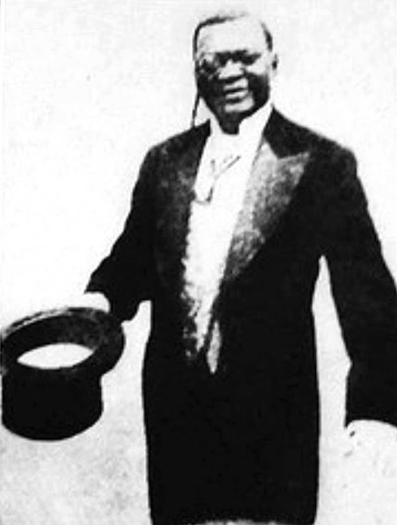
Eduardo das Neves

Slide 64
Eduardo das Neves
(Rio de Janeiro/RJ, c. 1874- Rio de Janeiro/RJ, 11 de novembro de 1919)
Famoso cantor, tocador de choros ao violão, autor e divulgador de lundus, modinhas, serestas e chulas, organizador de livros e protagonista da indústria fonográfica no Brasil, Eduardo das Neves morreu pobre um pouco depois de o samba estourar como o novo estilo popular de dança e música. Na sua carreira artística, apresentou-se em circos, casas de chopp, nos palcos dos cine-teatros, nos cafés-cantantes e nos palcos de teatros levando para o mundo artístico o questionamento das hierarquias raciais. Conseguiu gravar na Odeon records a Canoa Virada, um hino popular à abolição da escravidão.
Referências:
Biografia:
ABREU, Martha. O “crioulo Dudu”: participação política e identidade negra nas histórias de um músico cantor (1890-1920). Topoi, v.11, n. 20, jan-jun. 2010, p. 92-113. Disponível em: http://www.scielo.br/pdf/topoi/v11n20/2237-101X-topoi-11-20-00092.pdf
Acessado em 05 de agosto de 2019.
Imagem: Disponível em: https://www.flickr.com/photos/cifrantiga/110217193. Acessado em 03 de dezembro de 2019.

Slide 65
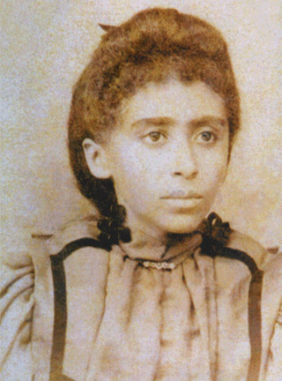
Auta de Souza

Slide 66
Auta de Souza
(Macaíba, RN,1876 – Natal/RN, 1901)
Poetisa, colaborou para importantes periódicos e publicou o livro Horto, em 1900. Em 1894, ela começaria a escrever para a revista Oásis, de circulação restrita, pois era veículo do grêmio literário Le Monde Marche. Publicou também em jornais como, A República, O Paiz e a A Tribuna, de Natal.
Referências:
Biografia:
Disponível: http://antigo.acordacultura.org.br/herois/heroi/autadesouza. Acessado em 01 de agosto de 2019.
Imagem:
Disponível em: https://pt.wikipedia.org/wiki/Auta_de_Souza. Acessado em 03 de dezembro de 2019.

Slide 67
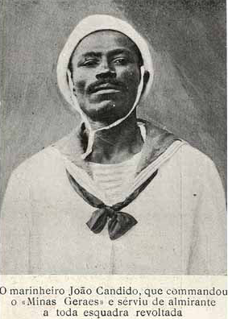
João Cândido Felisberto

Slide 68
João Cândido Felisberto, “Almirante Negro”
(Encruzilhada do Sul/RS, 1880 – Rio de Janeiro/RJ, 1969)
O mais velho dos marinheiros envolvidos e processados foi o líder da revolta, o gaúcho negro João Cândido. Ele é um exemplo do que chamavam comumente de “ventre livre”. O pai era tropeiro no atual município de Encruzilhada do Sul e fora alforriado anos antes de casar com Ignácia, mãe de João Cândido. João tornou-se militar da Marinha de Guerra Brasileira e líder da Revolta da Chibata (1910), que conquistou o fim dos castigos físicos e melhores condições de trabalho na Marinha.
Referência:
Biografia: NASCIMENTO, Álvaro P. do. A Ressaca da Marajuara: recrutamento e disciplina na Armada Imperial. Rio de Janeiro: Arquivo Nacional, 2001. _______. “Sou escravo de oficiais da Marinha”: a grande revolta da marujada negra. Revista Brasileira de História. São Paulo, 2016 . Disponível em: http://www.scielo.br/pdf/rbh/2016nahead/1806-9347-rbh-2016v36n72_009.pdf Acessado em 03 de dezembro de 2019.
Imagem:
Disponível em: http://cnq.org.br/noticias/revolta-da-chibata-completa-103-anos-/ Acessado em 04 de dezembro de 2019.

Slide 69
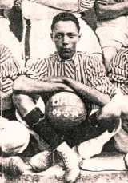
Francisco Carregal

Slide 70
Francisco Carregal
Primeiro jogador negro. Em 1904, o Bangu, clube de um bairro proletário onde negros eram aceitos, foi fundado e já em seus primeiros jogos contava com um afrodescendente: o operário Francisco Carregal. Em partida contra o Fluminense, clube de histórico aristocratizante, em 1905, o Bangu escalou o tecelão da fábrica.
Referências:
Biografia:
Disponível em: https://observatorioracialfutebol.com.br/o-negro-no-futebol-brasileiro-quem-foi-o-pioneiro/Acessado em 02 de agosto de 2019
Imagem:
Disponível em: http://chuteirafc.cartacapital.com.br/opiniao-eduardo-castro-futebol-brasileiro-deve-uma-homenagem-a-francisco-carregal/. Acessado em 02 de agosto de 2019

Slide 71
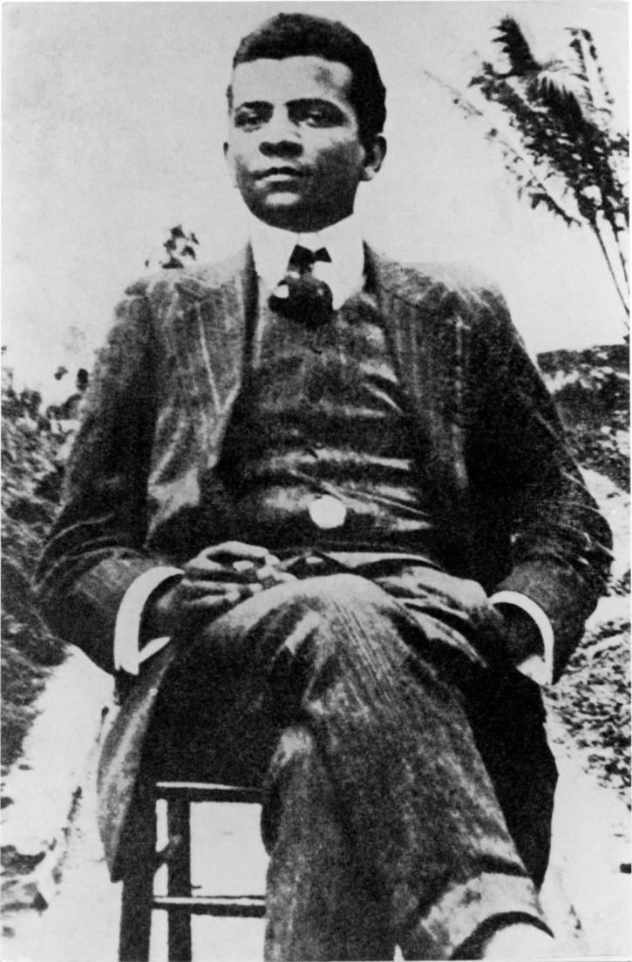
Lima Barreto

Slide 72
Afonso Henriques de Lima Barreto
(Rio de Janeiro/RJ, 1881 - 1922)
Filho de tipógrafo e de professora, foi escritor e romancista. Publicou seus textos em diversos jornais do Rio de Janeiro. Com uma escrita marcada pela critica social em estilo livre, Lima Barreto foi um grande crítico do racismo nos seus romances e crônicas. Em 1909 publicou o primeiro romance: Recordação do Escrivão Isaías Caminha.
Referências:
Biografia: Disponível em: http://www.museuafrobrasil.org.br/pesquisa/hist%C3%B3ria-e-mem%C3%B3ria/historia-e-memoria/2014/07/17/lima-barreto Acessado em 03 de agosto de 2019; SCHWARCZ, Lilia M. Lima Barreto: triste visionário. 1ª ed. São Paulo: Companhia das Letras, 2017. p. 10
Imagem:
Disponível em: https://www.ceert.org.br/noticias/historia-cultura-arte/14337/lima-barreto-escritor-negro-e-pobre-sera-homenageado-na-flip-2017 Acessado em 03 de dezembro de 2019.

Slide 73
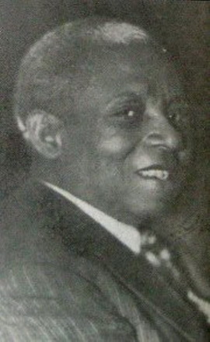
De Chocolat

Slide 74
De Chocolat
(Salvador, 1887, - Rio de Janeiro, 1956)
Nasceu em Salvador, mas consagrou-se como artista e escritor no Rio de Janeiro na década de 1920. Foi o fundador da Companhia Negra de Revistas e liderança intelectual no meio artístico negro. Sua produção dialogava com as novidades musicais internacionais do Atlântico negro e não perdia a oportunidade de questionar as hierarquias racias do período.
Referências:
Biografia: PINTO, N. de O. Rebeca. Tudo Preto: Identidade Negra, Teatro e Educação na Experiência Artistica de De Chocolat (RJ, 1920). In: Abreu, Xavier, Monteiro, Brasil. Cultura Negra, Novos Desafios para os Historiadores. Niteroi, Eduff, 2017.
Disponível em: http://blogln.ning.com/profiles/blogs/mem-ria-mpb-de-chocolat Acessado em 03 de dezembro de 2019.

Slide 75
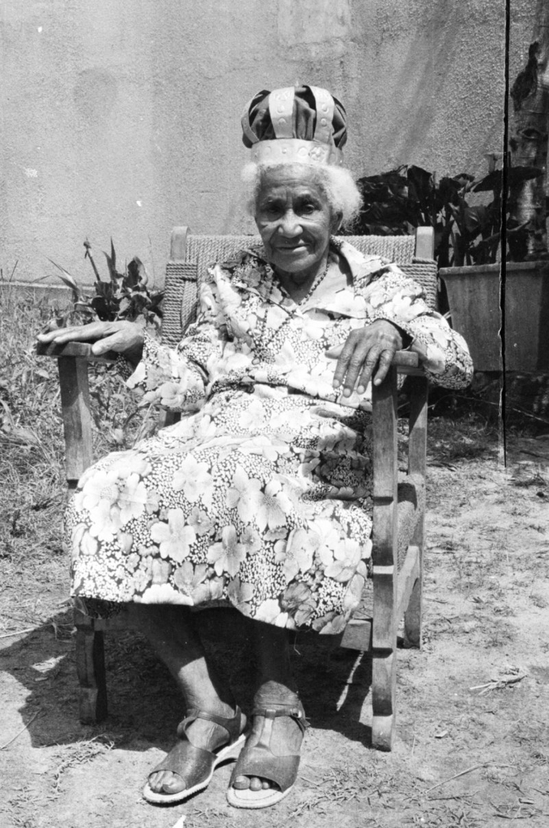
Maria Teresa Joaquina

Slide 76
Maria Teresa Joaquina
(Ramalhete/RS, 1887- ?, 1980)
Filha da cativa Teresa, foi uma criança de ventre-livre. Já adulta, foi consagrada “rainha Jinga” do maçambique de Osório, um ritual afro-católico em louvor a Nossa Senhora do Rosário, “reinando” a partir da década de 1950. Foi uma liderança local e uma interlocutora da comunidade negra diante de autoridades policiais, políticas e eclesiásticas .
Referências:
Biografia: CORRÊA, Norton. Tia Maria Teresa festejou aniversário rememorando momentos de seu passado. Correio do Povo, 08.02.1980. Museu de Comunicação Social Hipólito José da Costa.; WEIMER, Rodrigo de A. É possível escrever a biografia da rainha Jinga? Reflexões sobre o gênero biográfico a partir da pesquisa sobre uma rainha negra no litoral do Rio Grande do Sul. In: ABREU, Martha, XAVIER, Giovana, MONTEIRO, Livia, BRASIL, Eric. Cultura negra vol. 2: trajetórias e lutas de intelectuais negros. Niterói: EdUFF, 2018 p. 53-83
Imagem:
Fotografia: Norton Corrêa

Slide 77
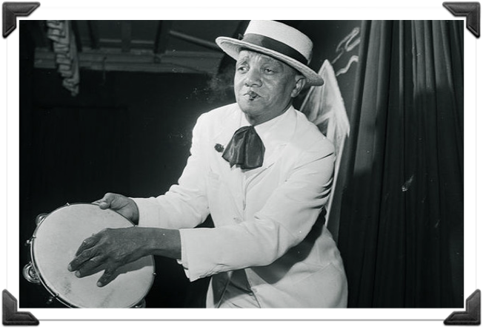
João da Bahiana

Slide 78
“João da Bahiana” - João Machado Guedes
(Rio de Janeiro/RJ, 1887 –1974)
Fez parte da primeira geração de músicos, ao lado de Donga, Heitor dos Prazeres e Getulio Marinho, que, nas décadas de 1910 e 1920, participou da construção e difusão do samba como gênero musical comercial na indústria fonográfica e nas rádios, nos anos de 1930. Filho da baiana Tia Perciliana e neto de escravizados, participava dos ranchos e blocos da Pedra do Sal. Donga e Pixinguinha foram grandes parceiros.
Referências:
Biografia: Disponível em: http://dicionariompb.com.br/joao-da-bahiana . Acessado em: 06 de agosto de 2019; CUNHA, Maria Clementina Pereira. "Não tá sopa": sambas e sambistas no Rio de Janeiro, de 1890 a 1930. Coleção Historia Ilustrada, Editora da Unicamp [e-pub3 e e-pub2], 2015.
Imagem:
Disponível em: https://revistaraca.com.br/joao-da-baiana-e-o-samba/. Acessado em: 06 de agosto de 2019.

Slide 79
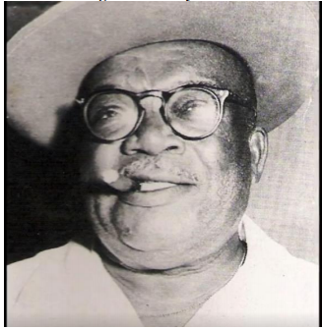
Eloy Anthero Dias

Slide 80
Eloy Anthero Dias, Mano Eloi
(Resende/RJ, 1888- Rio de Janeiro/RJ, 1971)
Ao longo de sua vida, foi estivador, capoeirista, pai de santo e músico compositor, além de mobilizador de rodas de jongo da cidade. Tornou-se um grande mediador entre as diversas comunidades negras, de baianos e migrantes do Vale do Paraíba mineiro, fluminense e paulista, entre o a área do Porto e os morros do Estácio, Mangueira e Serrinha, em Madureira. E entre essas comunidades e os representantes políticos, policiais e membros da imprensa da cidade. Compôs sambas e pontos de macumba, muitos deles gravados pela indústria fonográfica. Nos anos de 1920 e 1930, foi presença marcante na organização de diversas associações carnavalescas e escolas de samba na região da Pequena África, como a Deixa Malhar, e nos subúrbios cariocas, o Império Serrano.
Referência:
Imagem e biografia:
BARBOSA, Alessandra Tavares de S P. "A Escola de Samba Tira negro do local da informalidade":Agências e associativismos negros a partir da trajetória de Mano Eloy (1930-1940). Tese. Nova Iguaçu/ RJ: PPHR-UFFRJ, 2018.

Slide 81
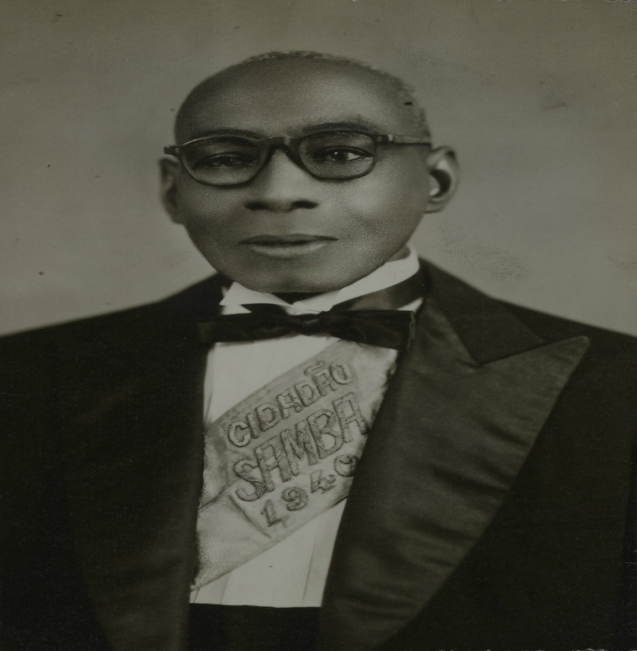
Getúlio Marinho

Slide 82
Getúlio Marinho (Bahia, 1889 – Rio de Janeiro, 1964)
Compositor e instrumentista. Participou da primeira escola de samba carioca, Deixa Falar (de 1928 a 1932), ao lado de Ismael Silva e Alcebíades Barcelos. Com Mano Elói, realizou registros em disco de pontos de umbanda, canções em louvor aos orixás.
Referências:
Biografia e imagem: Disponível em, https://www.itaucultural.org.br/rumos-2017-2018-cancoes-em-louvor-aos-orixas-gravadas-por-getulio-marinho-sao-objetos-de-pesquisa-em-samba-e-liturgia. Acessado em 20 de dezembro de 2019. SOARES, Fernanda E. "Fui o criador de macumbas em discos": Macumba, Samba e Carnaval pela trajetória de Getúlio Marinho da Silva (Rio de Janeiro, 1895-1964), Mestrado PPGH/UFF., 2016.

Slide 83
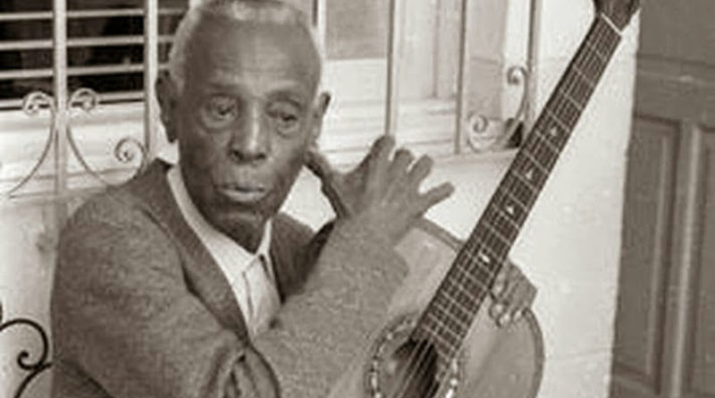
Donga

Slide 84
"Donga" - Ernesto Joaquim Maria dos Santos
(Rio de Janeiro/RJ, 1890 – Rio de Janeiro/RJ, 1974).
Compositor e violonista. Entrou definitivamente para a história da música popular brasileira por ter registrado na Biblioteca Nacional ( 27 de novembro de 1916) a partitura do "Pelo telefone", composição surgida numa reunião de samba realizada na casa de Tia Ciata, onde também estavam João da Baiana, Caninha, Sinhô, Pixinguinha, Mauro de Almeida, Buci Moreira, entre outros. “Pelo Telefone” é considerado o primeiro samba gravado pela indústria fonográfica a alcançar grande sucesso.
Referências:
Biografia: Disponível em: http://dicionariompb.com.br/donga/dados-artisticos. Acessado em 05 de agosto de 2019; CUNHA, Maria Clementina Pereira. Ecos da Folia, uma história social do carnaval carioca. São Paulo, Companhia das Letras, 2000.
Imagem:
Disponível em: http://www.palmares.gov.br/?p=53846. Acessado em 05 de agosto de 2019.

Slide 85
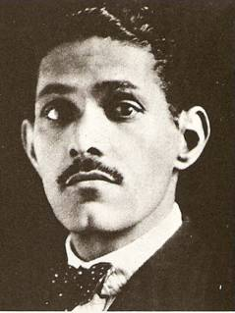
Minervino de Oliveira

Slide 86
Minervino de Oliveira
(Rio de Janeiro/RJ, 1891 – ?)
Operário marmorista, iniciou sua militância no movimento operário em 1911. Durante a década de 10, participou de importantes mobilizações sindicais no Rio de Janeiro. Nos anos 20, filiou-se ao Partido Comunista Brasileiro, então Partido Comunista do Brasil (PCB), tendo colaborado em A Classe Operária, órgão oficial do partido. Em 1929, foi lançado como candidato à presidência da República pelo PCB.
Referências:
Biografia:
DOMIGOS, Petrônio. Minervino de Oliveira: um negro comunista disputa a presidência da República. Lua Nova, São Paulo, 101: 13-51, 2017. Disponível em: http://www.scielo.br/pdf/ln/n101/1807-0175-ln-101-00013.pdf Acessado em 03 de dezembro de 2019. Disponível em: https://cpdoc.fgv.br/producao/dossies/AEraVargas1/biografias/minervino_de_oliveira. Acessado em 02 de agosto de 2019; Disponível em: https://www.geledes.org.br/minervino-de-oliveira-um-operario-negro-para-presidencia-do-brasil/ Acessado em 02 de agosto de 2019
Imagem:
Disponível em: http://averdade.org.br/2018/05/minervino-oliveira-negro-operario-comunista/ Acessado em 02 de agosto de 2019

Slide 87
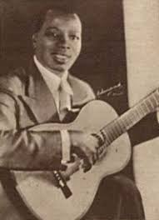
Patrício Teixeira

Slide 88
Patrício Teixeira
(Rio de Janeiro/RJ, 1893 – 1972)
Cantor, violonista e professor de violão e canto. Ao longo da sua vida, atuou no carnaval e no teatro, porém, o seu destaque profissional aconteceu na indústria fonográfica e, principalmente, no rádio, como na estação Mayrink Veiga.
Referências:
Biografia e imagem:
DANTAS, Caroline Moreira V. Patrício Teixeira: a experiência de um músico negro na fonografia e no rádio (1920 a 1950). Brasília: ANPUH, 2017. Disponível em: https://www.snh2017.anpuh.org/resources/anais/54/1502840178_ARQUIVO_Anpuh2017-artigocompleto-prontoeenviado.pdf. Acessado em 10 de agosto de 2019

Slide 89
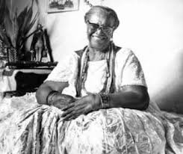
Mãe Menininha do Gantois

Slide 90
Escolástica Maria da Conceição Nazaré,
a Mãe Menininha do Gantois
(Salvador/BA, 1894 - 1986)
Indicada pelos os orixás, administrou com afinco um dos terreiros mais antigos de Salvador, formou filhos de Santo e foi líder espiritual de centenas de fiéis ligados ao candomblé. Até hoje, Mãe Menininha é a ialorixá mais famosa e respeitada do Brasil.
Referência:
Imagem e biografia:
Disponível em: http://www.palmares.gov.br/?p=1864. Acessado em 02 de agosto de 2019.

Slide 91
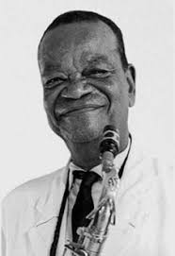
Pixinguinha”

Slide 92
“Pixinguinha” - Alfredo da Rocha Vianna Filho
(Rio de Janeiro/RJ, 1897 –1973)
Um dos maiores músicos brasileiros, foi compositor, arranjador, orquestrador, intérprete, instrumentista, flautista e saxofonista, fazendo dialogar a música erudita e a música popular. É um dos maiores representantes do choro brasileiro. Fez parte do mundo teatral e da indústria fonográfica, tendo tido trânsito internacional.
Referências:
Biografia e Imagem:
Disponível em: https://pixinguinha.com.br/vida/ https://pixinguinha.com.br/vida/Acessado em 06 de agosto de 2019; http://enciclopedia.itaucultural.org.br/pessoa12197/pixinguinha Acessado em 19 de dezembro de 2019.
Disponível em: https://www.ebiografia.com/pixinguinha/. Acessado em 06 de agosto de 2019

Slide 93
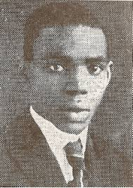
Lino de Pinto Guedes

Slide 94
Lino de Pinto Guedes
(Socorro/SP, 1897 - 1951)
Trata-se de um autor negro militante que entre os anos 1920 e 1950 publicou livros editados em gráficas e tipografias, trazendo ao público uma poesia em que os negros, no passado e no presente, e seus modos de vida são os personagens centrais. Guedes foi também um dos fundadores de um jornal voltado para os “homens de cor” no interior de São Paulo, O Getulino. Após 40 anos da Abolição já era revisor em periódicos importantes da capital, mas também mencionado em notas de jornais como poeta preto, poeta da raça negra.
Referências:
Biografia:
SILVA, Mário Augusto Medeiros. Rastros do Cisne Petro: Lino Guedes, um escritor negro pelos Jornais (1913-1969). Estud. hist. (Rio J.) vol.30 no.62 Rio de Janeiro Sept./Dec. 2017 Disponível em: http://www.scielo.br/scielo.php?script=sci_arttext&pid=S0103-21862017000300597. Acessado em: 02 de agosto de 2019.
Imagem e biografia:
Disponível em: http://www.letras.ufmg.br/literafro/autores/642-lino-guedes Acessado em: 02 de agosto de 2019.

Slide 95
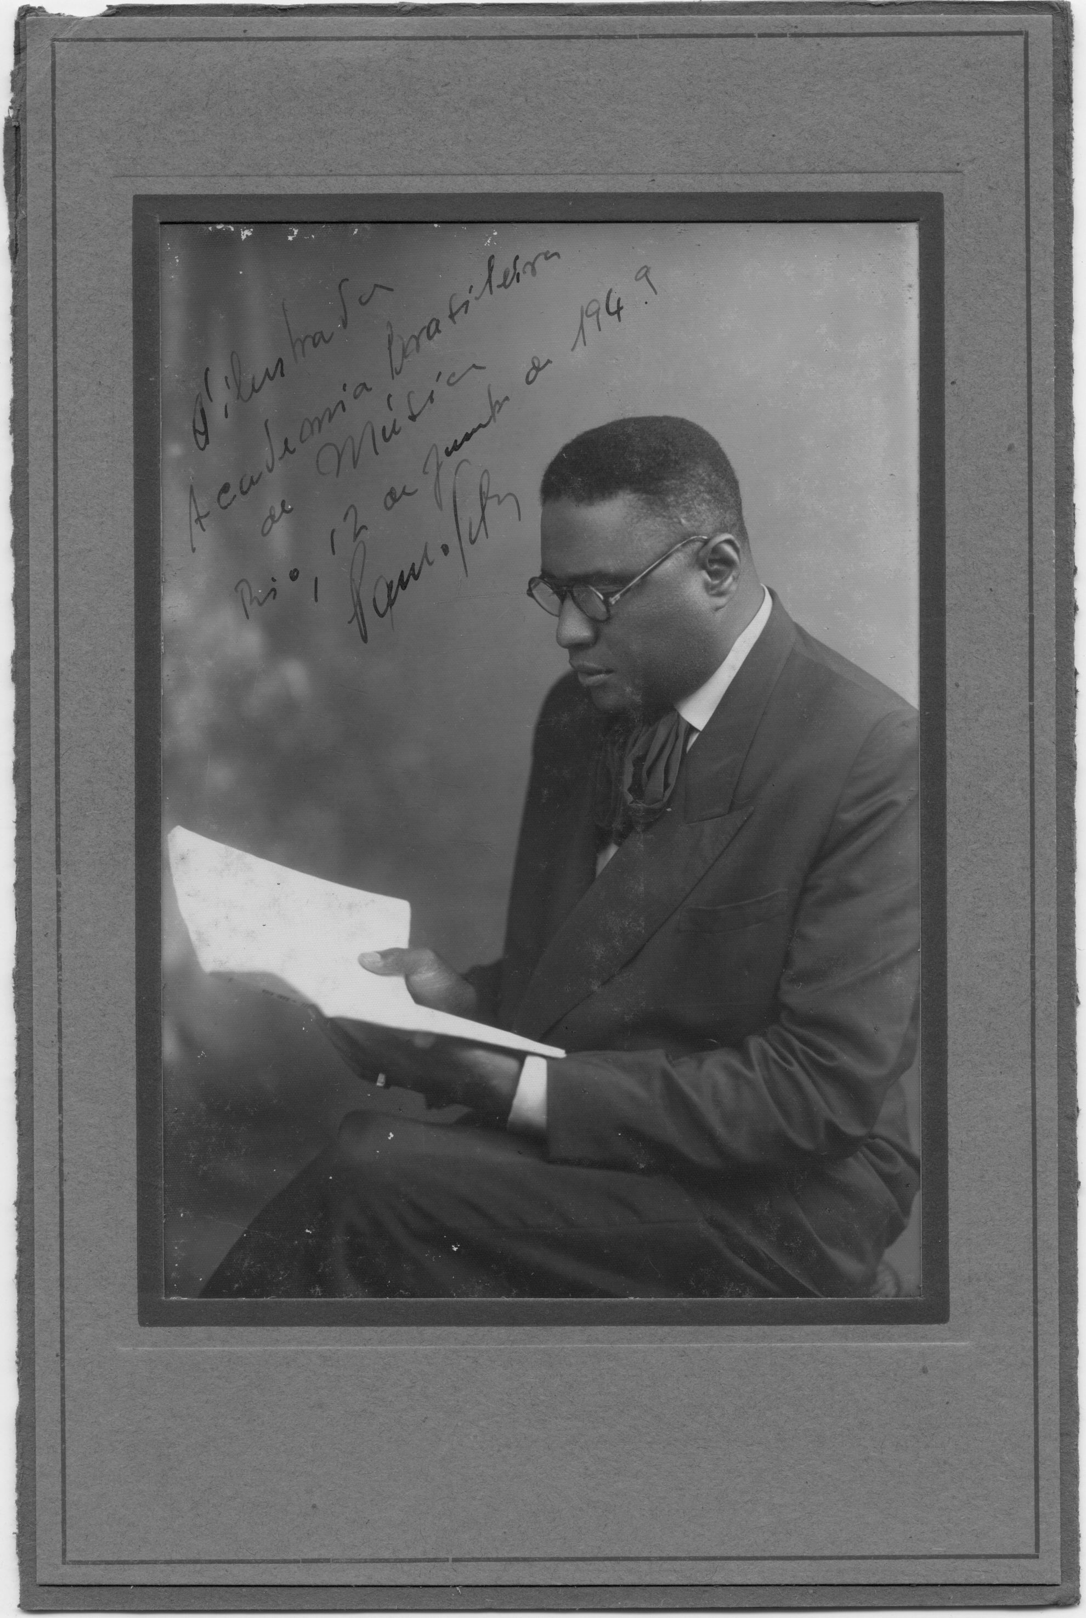
Paulo Silva

Slide 96
Paulo Silva (Santa Rosa/RJ, 1892 – Rio de Janeiro/RJ, 1967)
Reconhecido professor de música, foi regente e compositor. Com 7 anos de idade, foi matriculado na Escola XV de Novembro, uma escola para crianças pobres, onde fez o curso primário, aprendeu o ofício de vassoureiro e de sapateiro e fez parte da banda de música Como prêmio, foi matriculado no então Instituto Nacional de Música, em 1904, onde se diplomou em Teoria, Solfejo, Trombone, Teclado, Harmonia, Contraponto e Fuga. A partir de 1921, tornou-se professor do Instituto Nacional de Música. Publicou diversos livros didáticos de música.
Referências
Imagem: Disponível em: http://www.abmusica.org.br/academico/%E2%80%8Bpaulo-silva/ Acessado em 10 de janeiro de 2020.

Slide 97
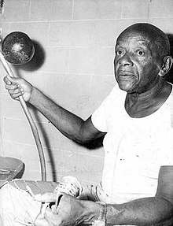
Mestre Bimba

Slide 98
Manoel dos Reis Machado - Mestre Bimba
(Salvador/BA, 1899 – Goiânia, GO 1974)
Criador da Luta Regional Baiana, mais tarde chamada de Capoeira Regional. No final da década de 1920, Mestre Bimba, após anos de experiência, percebeu a possibilidade de misturar elementos da chamada Capoeira Tradicional com o batuque (luta do Nordeste brasileiro), desenvolvendo, assim, um novo estilo, com movimentos mais rápidos e acompanhado de música. Com a junção do batuque com a capoeira de Angola, surge a Capoeira Regional, considerada arte genuinamente brasileira.
Referências:
Biografia: Disponível em: http://antigo.acordacultura.org.br/herois/heroi/mestrebimba. Acessado em 04 de agosto de 2019.
Imagem: Disponível em: http://www.papoeira.com/pt/2016/12/09/os-primeiros-anos-do-mestre-bimba/ Acessado em 04 de dezembro de 2019.

Slide 99
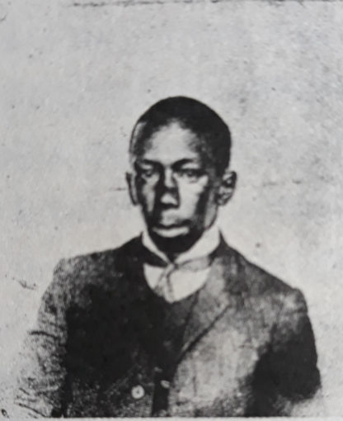
Moysés Zacharias

Slide 100
Moysés Zacharias
(Rio de Janeiro, 1900-1920)
Líder sindical, membro da diretoria da União dos Operários Estivadores, eleitor na freguesia da região do Porto, membro da Guarda Nacional e presidente de Sociedades Carnavalescas, entre elas a “Sociedade Dançante e Familiar Democracia e Progresso”, na primeira década do século XX. O associativismo negro construído pelos descendentes de escravizados no Rio de Janeiro e no Brasil tecia a articulação entre festa, esporte, sindicato, antirracismo, luta política e exercício da cidadania.
Referência:
BRASIL, Eric. Moyses Zacharias: carnaval, cidadania e mobilizações negras no Rio de Janeiro (1900-1920). In: ). In: Abreu, Xavier, Monteiro, Brasil. Cultura Negra, Novos Desafios para os Historiadores. Niteroi, Eduff, 2017
Revista da Semana, Ed. 305, 1906, p.20

Slide 101
José (Benedito) Correa Leite

Slide 102
José (Benedito) Correa Leite
(São Paulo/SP, 1900 –1989)
Fundou o jornal O Clarim, depois rebatizado de O Clarim d’Alvorada, que durou até Getúlio Vargas estabelecer o Estado Novo, em 1937. Após o fim da ditadura getulista, Correia Leite, Fernando Góis e Raul do Amaral criaram o jornal Alvorada, em 1946. Participou da criação da Frente Negra Brasileira e fundou o Clube Negro de Cultura Social e o jornal Chibata.
Referências:
Biografia:
Disponível em: http://antigo.acordacultura.org.br/herois/heroi/josecorreialeite/ Acessado em 02 de agosto de 2019; DOMINGUES, Petrônio. Protagonismo negro em São Paulo. São Paulo, Sesc, 2019..
Imagem e biografia:
Disponível em: https://revistaraca.com.br/a-historia-do-militante-negro-jose-correia-leite/ Acessado em 02 de agosto de 2019.

Slide 103
Antonieta de Barros

Slide 104
Antonieta de Barros
(Florianópolis/SC, 1901- 1952)
Antonieta de Barros, pseudônimo Maria da Ilha, foi professora, mas não se limitou ao magistério; Tornou-se oradora, jornalista, escritora e militante, com atuação na Liga do Magistério. Em 1934, ingressou na política através do Partido Liberal Catarinense, sendo a primeira mulher de seu Estado a se eleger para uma cadeira na Assembléia Legislativa. Enquanto presidiu trabalhos no Congresso Legislativo, dedicou-se a propostas relacionadas ao magistério, entre elas a que institui o dia 15 de Outubro como o Dia do Professor.
Referência:
Imagem e Biografia:
Disponível em: http://www.letras.ufmg.br/literafro/autoras/57-antonieta-de-barros. Acessado em 05 de agosto de 2019.

Slide 105
Clementina de Jesus da Silva

Slide 106
Clementina de Jesus da Silva
(Valença/RJ, 1901- Rio de Janeiro/RJ, 1987)
Descendente de escravizados, migra com a família para o Rio de Janeiro depois da abolição da escravidão. Articulada a uma rede de jongueiros, sambistas e pastoras do Rio de Janeiro, torna-se referência como cantora negra brasileira por sua voz potente e ancestral. Acompanhou de perto a fundação das Escolas de Samba da Portela, Império Serrano e Mangueira.
Referência:
Imagem e Biografia: SILVA, Luciana Leonardo. Luta e representação política na obra de Clementina de Jesus. Niteroi, Mestrado, PPGH/UFF, 2011; Disponível em: http://www.museuafrobrasil.org.br/pesquisa/hist%C3%B3ria-e-mem%C3%B3ria/historia-e-memoria/2014/07/17/clementina-de-jesus Acessado em 18 de dezembro de 2019

Slide 107
Paulo da Portela

Slide 108
Paulo Benjamin de Oliveira – Paulo da Portela
(Rio de Janeiro/RJ, 1901 - 1949)
Cantor e compositor, foi um dos fundadores da Portela. Sua trajetória contribuiu para que o samba, como era cultivado nos morros e na praça Onze, ganhasse visibilidade. Combatente e propagador da cultura negra, participou de vários comícios do Partido Comunista, embora tenha se candidatado à Câmara Municipal pelo Partido Trabalhista Nacional nas eleições de 1945, da qual saiu derrotado.
Referências:
Biografia:
Disponível em: http://antigo.acordacultura.org.br/herois/heroi/paulodaportela Acessado em 16 de julho de 2019.
Imagem:
Disponível em: http://www.famososquepartiram.com/2013/06/paulo-da-portela.html Acessado em 05 de dezembro de 2019.

Slide 109
Isaltino Benedicto Veiga dos Santos

Slide 110
Isaltino Benedicto Veiga dos Santos
(Itu/SP, 1901- Rio de Janeiro/RJ, 1949)
Uma das principais lideranças negras do país na década de 1930. Foi um destacado ativista do meio negro, contribuindo para a fundação do Centro Cívico Palmares, em 1926, e da Frente Negra Brasileira, em 16 de setembro de 1931.
Referência:
Biografia: DOMINGOS, Petrôneo. "Constantemente derrubo lágrimas": o drama de uma liderança negra no cárcere do governo Vargas. Topoi (Rio J.) vol.8 no.14 Rio de Janeiro Jan./June 2007. Disponível em: http://www.scielo.br/scielo.php?script=sci_arttext&pid=S2237-101X2007000100146. Acessado em 02 de agosto de 2019.
Imagem: Disponível em: https://docplayer.com.br/46775126-Laiana-lannes-de-oliveira.html. Acessado em 02 de agosto de 2019.

Slide 111
Arlindo Veiga dos Santos

Slide 112
Arlindo Veiga dos Santos
(Itu/SP, 1902 – São Paulo/SP, c.1978)
Formado pela Faculdade de Filosofia e Letras na Faculdade de São Paulo, presidiu a maior entidade negra na história do país, a Frente Negra Brasileira (1931-1937). Aliado à luta política antirracista, Veiga dos Santos desenvolveu uma ativa produção intelectual como tradutor, escritor e jornalista. Entre 1929 e 1930, dirigiu a revista Pátria-Nova, órgão de perfil conservador.
Referências:
Biografia:
DOMINGUES, Petrônio. O "messias" negro? Arlindo Veiga dos Santos (1902-1978): "Viva a nova monarquia brasileira; Viva Dom Pedro III !“ In. Varia História. Vol 22 n. 36. Belo Horizonte, Jul/dez. 2006. Disponível em: http://www.scielo.br/scielo.php?script=sci_arttext&pid=S0104-87752006000200015 Acessado em 15 de julho de 2019.
Imagem:
Disponível em: https://pt.wikipedia.org/wiki/Arlindo_Veiga_dos_Santos. Acessado em 15 de julho de 2019.

Slide 113
Laudelina de Campos Melo

Slide 114
Laudelina de Campos Melo
(Poços de Caldas/MG, 1904-Campinas/SP, 1991)
Neta de escravizados, foi defensora dos direitos das mulheres e das empregadas domésticas. Em 1936, na cidade de Santos, fundou a primeira associação de empregadas domésticas do Brasil. Ao longo de sua atuação política, estabeleceu diálogo com outras lideranças negras ligadas à Frente Negra Brasileira, ao Partido Comunista, ao Teatro Experimental do Negro e ao Clube 13 de Maio.
Referência:
Imagem e Biografia:
Disponível em: https://casalaudelinadecamposmello.wordpress.com/quem-foi-a-lider-laudelina-de-campos-mello/ Acessado em: 25 de julho de 2019; CRESPO, Fernanda. Laudelina de Campos Mello: Histórias de Vida e Demandas do Presente no Ensino de História. Niteroi, Cantareira, Edição 21, 2016

Slide 115
Carlos da Silva Santos

Slide 116
Carlos da Silva Santos
(Rio Grande/RS, 1904-Porto Alegre/RS, 1989)
Deputado federal pelo Rio Grande do Sul, entre 1975-1983, iniciou sua vida profissional como fiscal do trabalho. Eleito deputado classista à Assembléia Constituinte gaúcha, assumiu sua cadeira em 1935. Em 1950 bacharelou-se em ciências jurídicas e sociais pela Faculdade de Direito de Pelotas, da Universidade do Rio Grande do Sul. No pleito de outubro de 1958, elegeu-se deputado estadual no Rio Grande do Sul na legenda do Partido Trabalhista Brasileiro (PTB). Nas eleições de novembro de 1974 foi eleito deputado federal pelo Rio Grande do Sul, sempre na legenda do MDB.
Referências:
Biografia:
GOMES, Arilson dos Santos. O universo das gentes do mar e a identidade negra nos discursos e práticas políticas de Carlos Santos. (1959-1974). Porto Alegre: PUCRS, 2014. Tese (Doutorado em História).
Disponível em: http://www.fgv.br/CPDOC/BUSCA/dicionarios/verbete-biografico/carlos-da-silva-santos
/ Acessado em: 25 de novembro de 2019.
Imagem:
Disponível em: http://deputadocarlossantos.blogspot.com/ Acessado em 25 de novembro de 2019.

Slide 117
Regina Vasconcelos

Slide 118
Regina Vasconcelos – Dona Regina
( ? - 2000)
Uma das fundadoras da Escola de Samba Unidos da Tijuca no complexo dos morros do Borel, no Rio de Janeiro, em 1931. Esposa de Jorge Vasconcelos, irmão mais velho do presidente da Escola, sua casa foi ponto de encontro e sede da agremiação onde se reuniam muitas famílias de descendentes de escravizados.
Referências:
Biografia:
CAMPOS, Renata Bulcão Lassance. “Ele não deixava ela sair”: A trajetória de Regina Vasconcellos e algumas questões de gênero na formação dos Unidos da Tijuca. Trabalho de conclusão de curso. Rio de Janeiro: Universidade Santa Úrsula/IPN, 2019.
Imagem:
Disponível em: https://pt.wikipedia.org/wiki/Unidos_da_Tijuca. Acessado em 14 de julho de 2019.

Slide 119
Francisco Solano Trindade

Slide 120
Francisco Solano Trindade
(Recife/PE, 1908 – Rio de Janeiro, 1974)
Poeta, folclorista, pintor, ator, teatrólogo, cineasta e militante. Participou de uma série de atividades dos movimentos negros e da cultura brasileira: Congressos afro-brasileiros (em 1934, no Recife, e em 1937, em Salvador), Centro Cultural Afro-Brasileiro e Frente Negra Pernambucana, em 1936, Teatro Experimental do Negro (juntamente com Abdias do Nascimento), em 1945, e do Teatro Popular Brasileiro (juntamente com Edison Carneiro), em 1950. Publicou Poemas Negros (1936), Poemas de uma vida simples (1944), Seis tempos de poesia (1958) e Cantares ao meu povo (1961).
Referências:
Biografia:
SOUZA, Florentina. Solano Trindade e a produção literária afro-brasileira. Afro-Ásia, n.31, 2004, pp.277-293. Disponível em: https://www.redalyc.org/pdf/770/77003108.pdf . Acessado em 08 de dezembro de 2019; GREGÓRIO, Maria do Carmo. A Trajetória de Solano Trindade e o Teatro Popular Brasileiro. In: Abreu, Xavier, Brasil, Monteiro. Cultura Negra. Vol 2. Niterói, Eduff, 2017.
Imagem:
Disponível em:https://pt.wikipedia.org/wiki/Solano_Trindade. Acessado em 04 de agosto de 2019

Slide 121
Cartola

Slide 122
Angenor de Oliveira - Cartola
(Rio de Janeiro/RJ, 1908 – 1980)
Compositor, poeta e violinista, foi um dos fundadores da Escola de Samba Mangueira em 1928. Participou de programas de rádio, da indústria fonográfica e de alguns filmes, como Orfeu Negro. Foi parceiro de Noel Rosa, Heitor dos Prazeres e Paulo da Portela. Na década de 1960, inaugurou, com sua companheira, Eusébia Silva do Nascimento, a Zica, o restaurante Zicartola, no centro do Rio de Janeiro. O local passou a ser um reduto de sambistas e jovens intelectuais ligados a Bossa Nova.
Referência:
Imagem e Biografia:
Disponível em: http://enciclopedia.itaucultural.org.br/pessoa11957/cartola. Acessado em: 31 de julho de 2019.

Slide 123
Carlos Marighella

Slide 124
Carlos Marighella
(Salvador/BA, 1911 – São Paulo/SP, 1969)
Político ligado ao Partido Comunista, desde a década de 1930, e escritor. Em 1968, fundou a Ação Libertadora Nacional (ALN), grupo armado de resistência à ditadura.
Referências:
Biografia:
Disponível em: https://www.intersindicalcentral.com.br/carlos-marighella-um-simbolo-de-luta-e-resistencia-socialista/#.XUnNro5KjIU Acessado em 03 de agosto de 2019
Imagem:
Disponível em: https://pt.wikipedia.org/wiki/Carlos_Marighella. Acessado em 03 de agosto de 2019

Slide 125
Edison de Souza Carneiro

Slide 126
Edison de Souza Carneiro
(Salvador/BA, 1912 – Rio de Janeiro/RJ, 1972)
Jornalista, poeta, jurista e folclorista, dedicou-se desde cedo aos estudos sobre o negro brasileiro, tornando-se uma das maiores autoridades nacionais sobre os cultos afro-brasileiros. Fez parte do Partido Comunista Brasileiro desde a década de 1930. Emprendeu longa luta pela defesa das religiões de matriz africana.
Referência:
Imagem e Biografia: Disponível:http://basilio.fundaj.gov.br/pesquisaescolar/index.php?option=com_content&view=article&id=759&Itemid=184. Acessado em 05 de agosto de 2019; NASCIMENTO, Ana Carolina C. A. O eminente scholar (e candomblezeiro) Edison Carneiro: pesquisa etnográfica e lut a política com pais e mães de santo da Bahia na década de 1930. In: Abreu, Xavier, Brasil, Monteiro. Cultura Negra. Vol 2. Niterói, Eduff, 2017.

Slide 127
Enedina Alves Marques

Slide 128
Enedina Alves Marques
(Curitiba/PR, 1913 – Curitiba/PR, c.1981)
Professora, foi a primeira mulher a se diplomar em engenharia civil na região sul do Brasil, em 1945, e primeira engenheira negra do Brasil. Participou da construção da Usina Capivari-Cachoeira e do Plano Hidroelétrico do estado.
Referências:
Biografia: SANTANA, Jorge Luiz. Enedina Alves Marques: a trajetória da primeira engenheira do Sul do país na Faculdade de Engenharia do Paraná (1940-1945). Revista Vernáculo, n. 28, 2º sem/2011. Disponível em: https://revistas.ufpr.br/vernaculo/article/view/33232/21293 Acessado em 08 de dezembro de 2019.
Imagem :Disponível em: https://inbec.com.br/blog/conheca-historia-enedina-marques-primeira-engenheira-negra-brasil Acessado em 02 de agosto de 2019

Slide 129
Jamelão

Slide 130
José Bispo Clementino dos Santos - Jamelão
(Rio de Janeiro/RJ, 1913 – Rio de Janeiro/RJ, 2008)
Cantor de samba e intérprete prioncipal dos sambas enredo da Mangueira, a partir da década de 1950. Gravou muitos discos e participou de programas de rádio.
Referência:
Imagem e Biografia:
Disponível em: http://www.museuafrobrasil.org.br/pesquisa/hist%C3%B3ria-e-mem%C3%B3ria/historia-e-memoria/2014/07/17/jamel%C3%A3o em 20 de dezembro de 2019

Slide 131
Geraldo Campos de Oliveira

Slide 132
Geraldo Campos de Oliveira
Professor, foi um dos fundadores do Teatro Experimental do Negro (TEN), no final de 1944, em São Paulo, ao lado de Abdias do Nascimento, Aguinaldo Camargo, Ruth de Souza, Maria de Lourdes Vale do Nascimento e Sebastião Rodrigues Alves. Foi também fundador do Jornal Senzala.
Referência:
Imagem e Biografia: Disponível em: http://www2.assis.unesp.br/cedap/cat_imprensa_negra/biografias/geraldo_campos_oliveira.html Acessado em: 02 de agosto de 2019.

Slide 133
Aguinaldo Camargo

Slide 134
Aguinaldo Camargo
Colaborador do jornal Senzala. Aguinaldo Camargo foi advogado, agrônomo e ator, além de filósofo e sociólogo. Exerceu o ofício de comissário da polícia no Rio de Janeiro. Camargo foi um dos fundadores do Teatro Experimental do Negro (TEN), no final de 1944, ao lado de Geraldo Campos de Oliveira, Abdias do Nascimento, Maria de Lourdes Vale Nascimento, Ruth de Souza e Sebastião Rodrigues Alves.
Referências:
Biografia: Disponível em: http://www2.assis.unesp.br/cedap/cat_imprensa_negra/biografias/aguinaldo_camargo.html Acessado em 02 de agosto de 2019.
Imagem e Biografia:
Disponível em: https://ipeafro.org.br/personalidades/aguinaldo-camargo/ Acessado em 02 de agosto de 2019.

Slide 135
Abdias Nascimento

Slide 136
Abdias Nascimento
(Franca/SP, 1914 – Rio de Janeiro/RJ, 2011)
Escritor, artista plástico, teatrólogo, político e poeta, Abdias Nascimento foi um grande ativista pelos direitos humanos. Participou da Frente Negra Brasileira, nos anos 1930, e ajudou a organizar o Congresso Afro-Campineiro, em 1938. Em 1944, foi um dos fundadores do Teatro Experimental do Negro, além de ter organizado vários Congressos e ter assumido a criação do Museu de Arte Negra.
Referência:
Imagem e Biografia:
Disponível em: http://ipeafro.org.br/personalidades/abdias-nascimento/ Acessado em 02 de agosto de 2019.

Slide 137
Carolina Maria de Jesus

Slide 138
Carolina Maria de Jesus
(Minas Gerais, 1914 – São Paulo/SP, 1977)
Ao chegar em São Paulo, em 1947, Carolina e seus três filhos – João José de Jesus, José Carlos de Jesus e Vera Eunice de Jesus Lima – residiram por um bom tempo na favela do Canindé. Sua fonte de renda era catar papéis, ferros e outros materiais recicláveis nas ruas da cidade. Tornou-se grande leitora e passou a escrever em seus cadernos sobre as duras condições de vida na grande cidade. Seu primeriro livro, “Quarto de despejo”, em 1960, vendeu trinta mil exemplares, na primeira edição, e foi traduzido para várias línguas.
Referências:
Biografia: Disponível em:http://antigo.acordacultura.org.br/herois/heroi/carolinamariadejesus. Acessado em 25 de maio de 2019,; http://www.letras.ufmg.br/literafro/autoras/58-carolina-maria-de-jesus, Acessado em 20 de dezembro de 2019.
Imagem:
Disponível em: https://mundoeducacao.bol.uol.com.br/literatura/carolina-maria-de-jesus.htm Acessado em 04 de dezembro de 2019;

Slide 139
Lupicínio Rodrigues

Slide 140
Lupicínio Rodrigues
(Porto Alegre/RS, 1914 – 1974)
Cantor e compositor, destacou-se pelas composições de samba-canção, renovando nos anos 1940 e 1950 a canção romântica brasileira. Foi o inventor do termo dor-de-cotovelo, que se refere à prática de quem crava os cotovelos em um balcão ou mesa de bar, pede um uísque duplo, e chora pela perda da pessoa amada.
Referências:
Biografia: OLIVEIRA, Márcia Ramos de. Lupicínio Rodrigues: a cidade, a música, os amigos. Dissertação. RS: UFRGS, 1995. Disponível em:
https://www.lume.ufrgs.br/bitstream/handle/10183/95054/000129783.pdf?sequence=1&isAllowed=y. Acessado em 25 de maio de 2019; http://enciclopedia.itaucultural.org.br/pessoa6600/lupicinio-rodrigues, Acessado em 20/12/2019
Imagem:
Disponível em: https://www.mis.rj.gov.br/blog/100-anos-de-lupicinio-rodrigues/ Acessado em 25 de maio de 2019

Slide 141
Maria de Lourdes Vale Nascimento

Slide 142
Maria de Lourdes Vale Nascimento
Assistente social, ativista e jornalista negra, pauta sua atuaçao no estímulo à participação das mulheres negras de seu tempo na política. Figura feminina de destaque no Movimento Negro nos anos 1940 e 1950, também lutor pela regulamentação dos direitos trabalhistas das empregadas domésticas. Foi uma das fundadoras do Teatro Experimental do Negro e diretora/gerente do jornal Quilombo.
Referências:
Imagem e Biografia: XAVIER, Giovana. Maria de Lurdes Vale Nascimento, uma intelectual negra do pós-abolição. Disponível em: http://www.bvconsueloponde.ba.gov.br/modules/conteudo/conteudo.php?conteudo=196 Acessado em 08 de dezembro de 2019; Biografia: XAVIER, Giovana. “Fala a Mulher” ou a mulher também fala? Maria de Lurdes Vale Nascimento e as articulações entre gênero, raça e classe no jornal O Quilombo (Rio de Janeiro, 1948-1950). Anais. º Encontro Escravidão e Liberdade no Brasil Meridional. Disponível em: http://www.escravidaoeliberdade.com.br/congresso/index.php/E-X/7/paper/view/211. Acessado em 05 de agosto de 2019.
Biografia: Disponível em: http://cearacriolo.com.br/novo/2019/03/maria-nascimento-e-a-forca-das-mulheres-na-politica/. Acessado em 05 de agosto de 2019.

Slide 143
Grande Otelo

Slide 144
Sebastião Bernardes de Sousa Prata
Ou Sebastião Bernardo da Costa
Grande Otelo
(Uberlândia/MG, 1915-Paris/FR, 1993)
Ator, comediante, cantor, produtor e compositor, tendo atuado no teatro, rádio, cassino, cinema e televisão. Começou a carreira artística no anos 1920, ainda criança, na Companhia Negra de Revistas. Participou de diversos filmes brasileiros de sucesso, entre os quais as comédias nas décadas de 1940 e 1950, que estrelou em parceria com o cômico Oscarito, e a versão cinematográfica de Macunaíma, realizada em 1969.
Referência:
Imagem e Biografia:
Disponível em: https://pt.wikipedia.org/wiki/Grande_Otelo. Acessado em 02 de agosto de 2019; http://www.museuafrobrasil.org.br/pesquisa/hist%C3%B3ria-e-mem%C3%B3ria/historia-e-memoria/2014/07/17/grande-otelo Acessado em 20 de dezembro de 2019..

Slide 145
Alberto Guerreiro Ramos

Slide 146
Alberto Guerreiro Ramos
(Santo Amaro da Purificação/BA, 1915 – Los Angeles/EUA, 1982)
Sociólogo, jornalista político e ativista negro. Foi coordenador do Instituto Nacional do Negro. Atuou como diretor do departamento de sociologia do Instituto Superior de Estudos Brasileiros (ISEB). No ISEB, Alberto Guerreiro Ramos publica dois trabalhos que se tornaram clássicos: Introdução Crítica à Sociologia Brasileira (1957) e A Redução Sociológica (1958). No início dos anos 1960 candidatou-se pelo PTB e ocupou uma cadeira na Câmara dos Deputados até 1964 quando foi cassado pelo Ato InstitucionaI no. 1.
Referência:
Imagem e Biografia:
Disponível em: https://irradiandoluz.com.br/2008/06/alberto-guerreiro-ramos.html. Acessado em 02 de agosto de 2019; https://cpdoc.fgv.br/producao/dossies/AEraVargas2/biografias/guerreiro_ramos.
Acessdo em 20 de dezembro de 2019.

Slide 147
Sebastião Rodrigues Alves

Slide 148
Sebastião Rodrigues Alves - “Rodrigues Alves”
Assistente social, escritor, pesquisador e ativista. Rodrigues Alves ajudou a organizar os profissionais da sua categoria fundando o Sindicato dos Assistentes Sociais. Como escritor e pesquisador, dedicou-se à temática da valorização do negro. Ele investigou as condições da população menos favorecida nas suas frequentes visitas aos morros cariocas. Ajudou a fundar a Secretaria do Movimento Negro do Partido Democrático Trabalhista (PDT) e participou de forma ativa na campanha política de Abdias Nascimento para a Câmara dos Deputados. Faleceu em 1985.
Referência:
Imagem e Biografia:
Disponível em: http://ipeafro.org.br/personalidades/sebastiao-rodrigues-alves/ Acessado em 02 de agosto de 2019

Slide 149
Aristides Barbosa

Slide 150
Aristides Barbosa
(25 de março de 1920 - ?)
Redator do jornal Novo Horizonte e Colaborador do Senzala, foi um dos membros da Frente Negra Brasileira (FNB). A Frente Negra buscou construir um grande movimento de massas, em 1931, congregando todos os grupos e jornais militantes existentes no meio negro com vistas ao enfrentamento do racismo e defesa de seus interesses.
Referência:
Imagem e Biografia: Disponível em: http://www2.assis.unesp.br/cedap/cat_imprensa_negra/biografias/aristides_barbosa.html Acessado em 02 de agosto de 2019; http://www.palmares.gov.br/?p=1946, Acessado em 20 de dezembro d 2019.

Slide 151
Maria de Lourdes Mendes

Slide 152
Maria de Lourdes Mendes
Tia Maria do Jongo
(Rio de Janeiro/RJ, c.1920 - 2019)
Tia Maria do Jongo, como ficou conhecida, foi a guardião do jongo da Serrinha, uma das expressões da cultura afro-brasileira do Sudesta. Junto aos seus oito irmãos fundou a Escola de Samba Império Serrano, em 1947, em Madureira, Rio de Janeiro.
Referências:
Biografia:
Disponível em: https://mundonegro.inf.br/tia-maria-a-guardia-do-jongo-da-serrinha/ Acessado em 03 de agosto de 2019
Imagem:
Disponível em : https://www.sambando.com/tia-maria-do-jongo-97-anos Acessado em 03 de agosto de 2019

Slide 153
Ruth de Souza

Slide 154
Ruth de Souza
(Rio de Janeiro/RJ, 1921 – 2019)
Atriz dramática, atuou no teatro, cinema e televisão. Fez parte do Teatro Experimental do Negro entre os anos 1940 e 1950. Estudou e pesquisou artes cênicas nos Estados Unidos. Sua presença nos palcos trazia a denúncia da exclusão social e opressão cultural do negro no Brasil.
Referências: Biografia: Disponível em: http://portais.funarte.gov.br/brasilmemoriadasartes/acervo/atores-d-brasil/biografia-ruth-de-souza/ Acessado em 12 de julho de 2019; SILVA, Julio Claudio. O dito e o não dito sobre a dimensão política do Teatro Experimental do Negro nas memórias de Ruth de Souza. In: n: Abreu, Xavier, Monteiro, Brasil. Cultura Negra, Novos Desafios para os Historiadores. Niteroi, Eduff, 2017; Imagem: Disponível em: https://pt.wikipedia.org/wiki/Ruth_de_Souza Acessado em 08 de dezesmbro de 2019.

Slide 155
Dona Ivone Lara

Slide 156
Ivone Lara da Costa – Dona Ivone Lara
(Rio de Janeiro/RJ, 1922- Rio de Janeiro/RJ, 2018)
Cantora, compositora e instrumentista. Do mundo do samba, teve formação na música erudita. Graduada em Serviço Social, trabalhou com a Dra. Nise da Silveira. Em 1965 foi a primeira mulher a ingressar numa ala de compositores, na Escola de Samba Império Serrano.
Referências:
Biografia:
Disponível em:http://www.donaivonelara.com.br/vida.php Acessado em 14 de julho de 2019; https://enciclopedia.itaucultural.org.br/pessoa359508/dona-ivone-lara Acessado em 20 de dezembro de 2019.
Imagem:
Disponível em: https://setor1.band.uol.com.br/dona-ivone-lara-fica-entre-os-assuntos-mais-comentados-no-twitter-no-mundo/ Acessado em 03 de dezembro de 2019

Slide 157
Oliveira Ferreira - Xangô da Mangueira

Slide 158
Oliveira Ferreira– Xangô da Mangueira
(Rio de Janeiro/RJ, 1923- janeiro de 2009)
Compositor, improvisador de partido alto, cantor, diretor de harmonia e intérprete oficial da Mangueira até 1951. Teve mais de 150 cações gravadas na indústria fonográfica. Entre elas, O Rei do Partido-Alto" (1972) e "Velho Batuqueiro" (1975).
Referência:
Imagem e Biografia:
Disponível em: https://educacao.uol.com.br/biografias/xango-da-mangueira.htmAcessado em 20 de dezembro de 2019.

Slide 159
Ironides Rodrigues

Slide 160
Ironides Rodrigues
(Uberlândia/ MG, 1923 – 1987)
Escritor, crítico e ativista negro, Ironides foi um dos colaboradores do Teatro Experimental do Negro desde sua fundação. Ministrou aulas de alfabetização e de cultura geral nos cursos de preparação de elenco do TEN. Contribuiu ainda para diversas atividades da companhia, apresentando palestras, elaborando textos e fazendo traduções para o jornal Quilombo.
Referência:
Imagem e Biografia:
Disponível em: http://ipeafro.org.br/personalidades/ironides-rodrigues/ Acessado em 02 de agosto de 2019

Slide 161
Dona Olga do Alaketu

Slide 162
Dona Olga do Alaketu
(Salvador/ BA, 1925 – Rio de Janeiro/RJ – 2005)
Olga Francisca Régis, conhecida como Olga do Alaketu, foi mãe de santo do terreiro de candomblé “Ilê Maroiá Láji” – o famoso “Terreiro do Alaketu” - por 57 anos.
Referências:
Biografia:
Disponível em: http://www.museuafrobrasil.org.br/noticias/2014/07/17/dona-olga-do-alaketu Acessado em 05 de agosto de 2019.
Imagem:
Disponível em: https://asminanahistoria.wordpress.com/2018/10/17/olga-do-alaketo/ Acessado em 08 de dezembro de 2019.
​

Slide 163
Milton Santos

Slide 164
Milton Santos
(Brotas de Macaúbas/BA, 1926- São Paulo/SP, 2001)
Bacharel em Direto, pela Universidade Federal da Bahia (1948) e Doutor em Geografia, pela Universidade de Strasbourg (1958). Professor e Pesquisador reconhecido, foi professor da Universidade Federal da Bahia, da Universidade Federal do Rio de Janeiro (UFRJ) e da Universidade de São Paulo (USP). Especialista em Geografia, tem uma vasta produção acadêmica. Destacam-se: Técnica, espaço, tempo: globalização e meio técnico-científico informacional (1994), Da totalidade ao lugar (1996), Metamorfose do espaço habitado (1997).
Referência:
Imagem e Biografia:
Disponível em: http://miltonsantos.com.br/site/biografia/. Acessado em 01 de agosto de 2019.

Slide 165
Eduardo de Oliveira

Slide 166
Eduardo de Oliveira
( São Paulo/SP, c. 1926 – 2012)
Professor, sociólogo, poeta e político. Foi vereador na cidade de São Paulo e presidente do Congresso Nacional Afro-Brasileiro (CNAB). Fundou, com a atriz negra Thereza Santos, em 1971, em São Paulo, o Centro de Cultura e Arte Negra (CECAN). Ao lado de outros intelectuais negros, defendeu o desenvolvimento de uma “ciência para o negro”, um projeto epistemológico que teve impacto profundo na construção do Movimeno Negro no Brasil.
Referências:
Biografia:
Disponível em: http://ipeafro.org.br/personalidades/eduardo-de-oliveira/ Acessado em 02 de agosto de 2019.
Imagem:
Disponível em: http://www.letras.ufmg.br/literafro/autores/231-eduardo-de-oliveira Acessado em 03 de dezembro de 2019

Slide 167
Eduardo de Oliveira e Oliveira

Slide 168
Eduardo de Oliveira e Oliveira (1924- 1980)
Sociólogo formado pela USP, organizou a “quinzena do negro” nessa mesma universidade, em 1977, seminário que se tornou um marco do protagonismo negro no meio acadêmico. A tese de doutorado de Eduardo de Oliveira e Oliveira valorizava o negro como sujeito histórico e defendia uma ciência “para e não tanto sobre o negro”.
Referências:
Bibliografia e imagem
TRAPP, Rafael Petry. O Elefante Negro: Eduardo de Oliveira e Oliveira, raça e pensamento social no Brasil (São Paulo, década de 1970). Tese (Doutorado em História), Universidade Federal Fluminense, Niterói, 2018.
Disponível em : https://www.geledes.org.br/eduardo-de-oliveira-e-oliveira-sobre-usp-nos-temos-direito-essa-instituicao/ Acessado em 9 de janeiro 2020

Slide 169
Adhemar Ferreira da Silva

Slide 170
Adhemar Ferreira da Silva
(São Paulo/SP, 1927 - 2001)
Primeiro bicampeão olímpico do país, ganhou medalhas de ouro no salto triplo nos jogos de Helsinque, em 1952, e em Melbourne, em 1956. Em 2012, foi imortalizado no Hall da Fama do Atletismo.
Referências:
Biografia:
Disponível em: https://pt.wikipedia.org/wiki/Adhemar_Ferreira_da_Silva. Acessado em 02 de agosto de 2019.
Imagem:
Disponível em: http://www.saopauloinfoco.com.br/adhemar-ferreira-da-silva/ Ac essado em 03 de dezembro de 2019.

Slide 171
Haroldo Costa

Slide 172
Haroldo Costa
(Rio de Janeiro/RJ, 13 de maio de 1930 - )
Ator, escritor, produtor e sambista. Durante muito tempo atuou como produtor-realizador de espetáculos. Iniciou sua carreira no Teatro Experimental do Negro, quando atuou na peça O filho pródigo, de Lucio Cardoso.
Referências:
Biografia:
Disponível em: http://www.museudapessoa.net/pt/conteudo/pessoa/haroldo-costa-20215. Acessado em 05 de agosto de 2019.
Imagem:
Disponível em: https://pt.wikipedia.org/wiki/Haroldo_Costa. Acessado em 05 de agosto de 2019.

Slide 173
Lúcia Maria dos Santos - Tia Lúcia

Slide 174
Lúcia Maria dos Santos - Tia Lúcia
(1933 – Rio de Janeiro/RJ, setembro de 2018)
Baiana, curandeira, parteira, enfermeira e artista plástica. Inspirada na tradição das tias baianas aportadas no Rio de Janeiro, a partir do final do século XIX, desenvolveu uma particular linguagem artística que incluía as artes visuais, canto, dança, performance e história oral.
Referência:
Imagem e Biografia:
Disponível em: http://pretosnovos.com.br/cultura/homenagem-a-tia-lucia/Acessado em: 30 de julho de 2019.

Slide 175
Léa Garcia

Slide 176
Léa Garcia
(Rio de Janeiro/RJ, 11 de março de 1933 - )
Uma das atrizes negras mais renomadas do teatro, do cinema e da televisão. Começou a carreira no Teatro Experimental do Negro, quando atuou no O Imperador Jones, Todos os Filhos de Deus tem asas e Onde está marcada a cruz (peças de Eugene O’Neill). Em sua dramaturgia, destaca-se o ativismo antirracista e o debate sobre a situação do negro na sociedade brasileira.
Referência:
Imagem e Biografia:
Disponível: http://ipeafro.org.br/personalidades/lea-garcia/ Acessado em 02 de agosto de 2019

Slide 177
João do Vale

Slide 178
João Batista do Vale - João do Vale
(Maranhão, 1934 – 1996)
Músico, cantor e compositor. Em 1965, lançou o LP O Poeta do Povo, trazendo inúmeras composições já conhecidas e lançando outras. Em 1966, estrelou ao lado de Nélson Cavaquinho e Moreira da Silva o show “A voz do povo”. No início da década de 1970, Tim Maia gravou e fez bastante sucesso com “Coronel Antônio Bento”, composição de João do Vale em parceria com Luiz Vanderley.
Referências:
Biografia:
Disponível em: http://antigo.acordacultura.org.br/herois/heroi/joaovale. Acessado em 04 de agosto de 2019.
Imagem:
Disponível em: https://musicabrasilis.org.br/compositores/joao-do-vale Acessado em 07 de dezembro de 2019.

Slide 179
Lélia Gonzalez

Slide 180
Lélia Gonzalez
(Belo Horizonte/MG, 1935 – Rio de Janeiro/RJ, 1994)
Professora universitária, mestre em Comunicação e doutora em Antropologia Social, foi uma das fundadoras do Movimento Negro Unificado contra Discriminação e o Racismo (MNUCDR), em 1978 (atualmente Movimento Negro Unificado,MNU). Integrou a assessoria política do Instituto de Pesquisa das Culturas Negras e o Grupo Nzinga, um coletivo de mulheres negras. Fez parta do Grêmio Recreativo de Arte Negra e Escola de Samba Quilombo. Em 1982, publicou seu primeiro livro Lugar de negro, em parceria com o sociólogo Carlos Hasenbalg.
Referências:
Biografia:
Disponível em: http://www.palmares.gov.br/?p=53181. Acessado em 01 de agosto de 2019
Disponível em: https://revistacult.uol.com.br/home/lelia-gonzalez-perfil/ Acessado em 04 de dezembro de 2019
Imagem:
Disponível em: https://www.geledes.org.br/hoje-na-historia-10-de-julho-lelia/ Acessado em 04 de dezembro de 2019

Slide 181
Zózimo Bulbul

Slide 182
Zózimo Bulbul
(Rio de Janeiro/RJ, 1937 - 2013)
Fazer cinema e televisão foi seu ofício. Foi ator, cineasta e roteirista. Iniciou carreira nos anos 1960 no filme Cinco Vezes Favela. Levou para as telas a história do povo negro. Tornou-se o primeiro negro a ser protagonista de uma novela brasileira, ao participar de Vidas em Conflito, na extinta TV Excelsior, fazendo par romântico com Leila Diniz. Zózimo é considerado um dos ícones negros dos anos 1960 pelos trabalhos na televisão e no cinema. Entre vários filmes, estrelou em Terra em Transe, Compasso de Espera e Filhas do Vento. Em 2007, fundou o Centro Afro Carioca de Cinema com objetivo de fortalecer a produção do cinema negro.
Referências:
Biografia:
Disponível: http://antigo.acordacultura.org.br/herois/heroi/zozimobulbul Acessado em 25 de julho de 2019
Imagem:
Disponível em: https://www.almapreta.com/editorias/realidade/encontro-de-cinema-zozimo-bulbul-completa-11-anos-no-rio-de-janeiro Acessado em 02 de dezembro de 2019.

Slide 183
Thereza Santos

Slide 184
Thereza Santos
(Rio de Janeiro/RJ, 1930 - 2012)
Teatróloga, atriz, professora, filósofa, carnavalesca e militante pelas causas dos povos africanos da diáspora e dos afro-brasileiros. Ao longo de sua trajetória, articulou feminismo, comunismo e luta antirracista. Participou das lutas pela libertação dos países africanos, como Angola, Moçambique e Guiné-Bissau.
Referências:
Biografia
Disponível http://antigo.acordacultura.org.br/herois/heroi/therezasantos. Acessado em 03 de agosto de 2019.
Disponível em: http://www.cultne.com.br/tereza-santos-nos-deixa-um-legado-exemplar-como-miliante-negra/ Acessado em 03 de agosto de 2019; RIOS, Flavia. A trajetória de Thereza Santos: comunismo, raça e gênero durante o regime militar. Revista de Ciencias Sociais. Plural. USP. http://www.revistas.usp.br/plural/article/view/83619.
Imagem:
Disponível em: http://multisamba.blogspot.com/2013/01/thereza-santos-malunga-guerreira.html Acessado em 03 de dezembro de 2019

Slide 185
Maria Helena Vargas da Silveira/ Helena do Sul

Slide 186
Maria Helena Vargas da Silveira/ Helena do Sul
(Peltas/RS, 1940- Brasília/DF, 2009)
Professora e escritora com atuação nas cidades de Pelotas, São Lourenço do Sul, Porto Alegre e Brasília. Atuou junto à rede pública de ensino entre 1961 e 1986. Em 1987 lançou seu primeiro livro, É Fogo! Manteve uma intensa produção, publicando 11 livros dedicados à temática da negritude sulina e a educação, além de colaborar com textos para coletâneas. Atuou junto à Secretaria de Educação Continuada, Alfabetização e Diversidade do Governo Federal, entre 1999 e 2009, quando veio a falecer.
Referências:
Biografia:
Timeline escritora Maria Helena Vargas da Silveira (04/09/1940-17/01/2009). Disponível em https://www.timetoast.com/timelines/escritora-maria-helena-vargas-da-silveira
Imagem e Biografia:
SILVEIRA, Maria Helena Vargas da. As filhas das lavadeiras. Porto Alegre: Grupo Cultural Rainha Ginga, 2002.

Slide 187
Maria Beatriz Nascimento

Slide 188
Maria Beatriz Nascimento
(Aracaju/SE, 1942-Rio de Janeiro/RJ, 1995)
Historiadora e ativista do movimento negro. Cursou História na Universidade Federal do Rio de Janeiro. No mesmo período, fez estágio em Pesquisa no Arquivo Nacional. Posteriormente, torna-se professora de História da rede estadual de ensino do Rio de Janeiro. Em 1978, dá início ao curso de especialização em História na Universidade Federal Fluminense, que conclui em 1981, com a pesquisa "Sistemas alternativos organizados pelos negros: dos quilombos às favelas". Na UFF, participou da criação do Grupo de Trabalho André Rebouças, em 1974,
Referência:
Imagem e Biografia:
Disponível em: http://www.arquivonacional.gov.br/br/component/tags/tag/maria-beatriz-nascimento.html. Acessado em 08 de julho de 2019.

Slide 189
Conceição Evaristo de Brito

Slide 190
Conceição Evaristo de Brito
(Belo Horizonte/MG, 29 de novembro de 1942 -)
Maria da Conceição Evaristo de Brito nasceu em Belo Horizonte, em 1946. Migrou para o Rio de Janeiro na década de 1970. Graduada em Letras pela UFRJ, trabalhou como professora da rede pública de ensino da capital fluminense. É Mestre em Literatura Brasileira pela PUC do Rio de Janeiro e Doutora em Literatura Comparada na Universidade Federal Fluminense. Estreou na literatura em 1990, quando passou a
publicar seus contos e poemas na série Cadernos Negros. Recebeu vários prêmios ao longo de sua carreira.
Referência:
Imagem e Biografia:
Disponível em: http://www.letras.ufmg.br/literafro/autoras/188-conceicao-evaristo. Acessado em 14 de julho de 2019.

Slide 191
Jovelina Pérola Negra

Slide 192
Jovelina Pérola Negra
(Rio de Janeiro/RJ, 21 de julho de 1944-Rio de Janeiro/RJ, 02 de novembro de 1998)
Seu nome de batismo era Jovelina Farias Belfort, foi uma cantora e compositora brasileira e uma das grandes musas do samba, tendo em seu repertório músicas como: "Feirinha da Pavuna“, composição de sua autoria; "É isso que eu mereço" (c/ Zeca Sereno) e "Água de poço“.
Referências:
Biografia:
Disponível em:. http://www.palmares.gov.br/?page_id=26830 Acessado em 13 de junho de 2019; https://immub.org/artista/jovelina-perola-negra Acessado em 20 de dezembro de 2019.
Imagem:
Disponível em: https://revistaraca.com.br/jovelina-perola-negra/ Acessado em 08 de dezembro de 2019.

Slide 193
Geni Mariano Guimarães

Slide 194
Geni Mariano Guimarães
(São Manoel/SP, em 08 de setembro de 1947 -).
Professora, poeta e ficcionista (contos e romances). Os livros mais conhecidos da autora apresentam caráter autobiográfico, entre eles, Leite do peito, debruçando-se sobre a experiência de uma família negra. Ao longo de seus textos, destaca-se a valorização da identidade étnica e de gênero.
Referência:
Imagem e Biografia:
Disponível em: http://www.letras.ufmg.br/literafro/autoras/267-geni-guimaraes. Acessado em 01 de agosto de 2019

Slide 195
Azoilda Loretto Trindade

Slide 196
Azoilda Loretto Trindade
(? - 2015)
Doutora em Comunicação e Cultura pela Universidade Federal do Rio de Janeiro (2005), Mestrado em Educação, com área de concentração em Psicologia da Educação pela Fundação Getúlio Vargas – RJ (1994). Atuou como supervisora educacional - Secretaria Municipal de Educação do Rio de Janeiro. Professora da rede de ensino, atuou como consultora do Canal Futura, da TVE (Programa Salto para o Futuro)e do UNICEF, Coordenadora Pedagógica do Projeto "A Cor da Cultura". Tinha experiência na área de Educação, com ênfase em Currículo, Pratica de Ensino e Psicologia Educacional, atuando principalmente nos seguintes temas: afrodescendência e educação multicultural.
Referências:
Biografia:
Disponível em: https://www.escavador.com/sobre/3308435/azoilda-loretto-da-trindade Acessado em 09 de julho de 2019.
Imagem:
Disponível em: https://www.geledes.org.br/lei-10-63903-e-os-agentes-da-lei/ Acessado em 08 de dezembro de 2019

Slide 197
Aparecida Sueli Carneiro Jacoel

Slide 198
Aparecida Sueli Carneiro Jacoel
(São Paulo/SP, 24 de junho de 1950)
Filósofa, escritora e ativista do movimento social negro. É fundadora e diretora do Geledés – Instituto da Mulher Negra e considerada uma das principais autoras do feminismo negro no Brasil. Entre os principais livros, Organização Nacional das Mulheres Negras: Desafios e Perspectivas (1988), Construindo Cumplicidades (2001), Enegrecer o Feminismo: a situação da mulher negra na América Latina a partir de uma perspectiva de gênero (2003).
Referências:
Biografia: Disponível em: https://www.geledes.org.br/tag/sueli-carneiro/. Acessados em 01 de agosto de 2019. http://ea.fflch.usp.br/autor/sueli-carneiro. Acessado em 20 de dezembro de 2010.
Imagem: Disponível em: https://revistamarieclaire.globo.com/Mulheres-do-Mundo/noticia/2018/12/sueli-carneiro-reve-trajetoria-feminista-e-de-luta-contra-o-racismo-em-livro.html Acessado em 08 de dezembro de 2019

Slide 199
Miriam Alves

Slide 200
Miriam Alves
(São Paulo/SP, c.1952 - )
Miriam Aparecida Alves nasceu em São Paulo em 1952. É assistente social e professora. Na década de 1980, passou a integrar o coletivo Quilombhoje Literatura, responsável pela produção dos Cadernos Negros. Além de poesias, publica romances que procuram valorizar a história da população negra. Entre seus livros, Momentos de busca (1983); Estrelas no dedo (1985); e Bará na trilha do vento (2015).
Referência:
Imagem e Biografia:
Disponível em: http://www.letras.ufmg.br/literafro/autoras/348-miriam-alves Acessado em 03 de agosto de 2019

Slide 201
Luiza Helena de Bairros

Slide 202
Luiza Helena de Bairros
(Porto Alegre/RS, 1953 – Porto Alegre/RS, 2016)
Formada em administração, com mestrado em Ciências Sociais pela Universidade Federal da Bahia e doutorado em Sociologia pela Universidade de Michigan. Foi professora, Coordenadora Nacional do MNU e ministra-chefe da Secretaria de Políticas de Promoção da Igualdade Racial do Brasil entre 2011-2014. Publicou diversos artigos sobre racismo, sexismo e o negro no mercado de trabalho.
Referências:
Biografia:
Disponível em: https://www.geledes.org.br/luiza-bairros-1953-2016/ Acessado em 02 de agosto de 2019
Imagem: Disponível em : http://www.famososquepartiram.com/2016/07/luiza-bairros.html Acessado em 08 de dezembro de 2019; Disponível em: https://br.pinterest.com/paulodlmoreira/negro-%C3%A9-a-cor-da-excel%C3%AAncia/ Acessado em 08 de dezembro de 2019

